Slide 1
領隊會議 【港區藝術中心場次】
日期：113年11月6日 (星期三)
時間：下午2:00~4:00
地點：港區藝術中心演藝廳
報告人：清水國小輔導主任 陳宗威

Slide 2
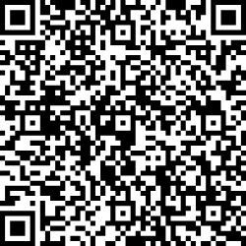
臺中市113學年度學生音樂比賽
港藝中心場次
會議資料 QR Core

Slide 3
議程contents
01
長官致詞
02
承辦學校工作報告
03
Q & A 時間
04
聯繫資訊 & 實地勘查

Slide 4
1
長官致詞

Slide 5
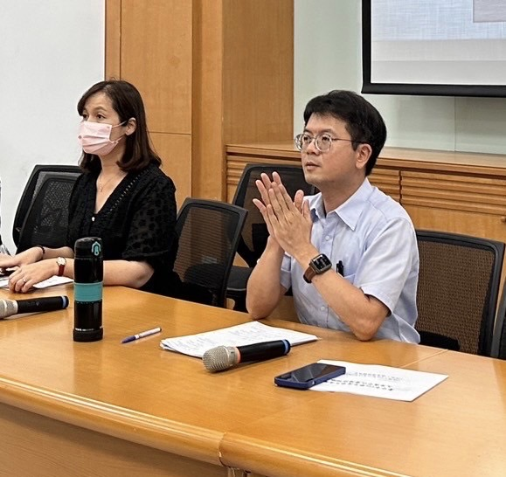
感謝
教育局長官
陳威禎科長
藍慈玲股長
陪伴與指導～

Slide 6
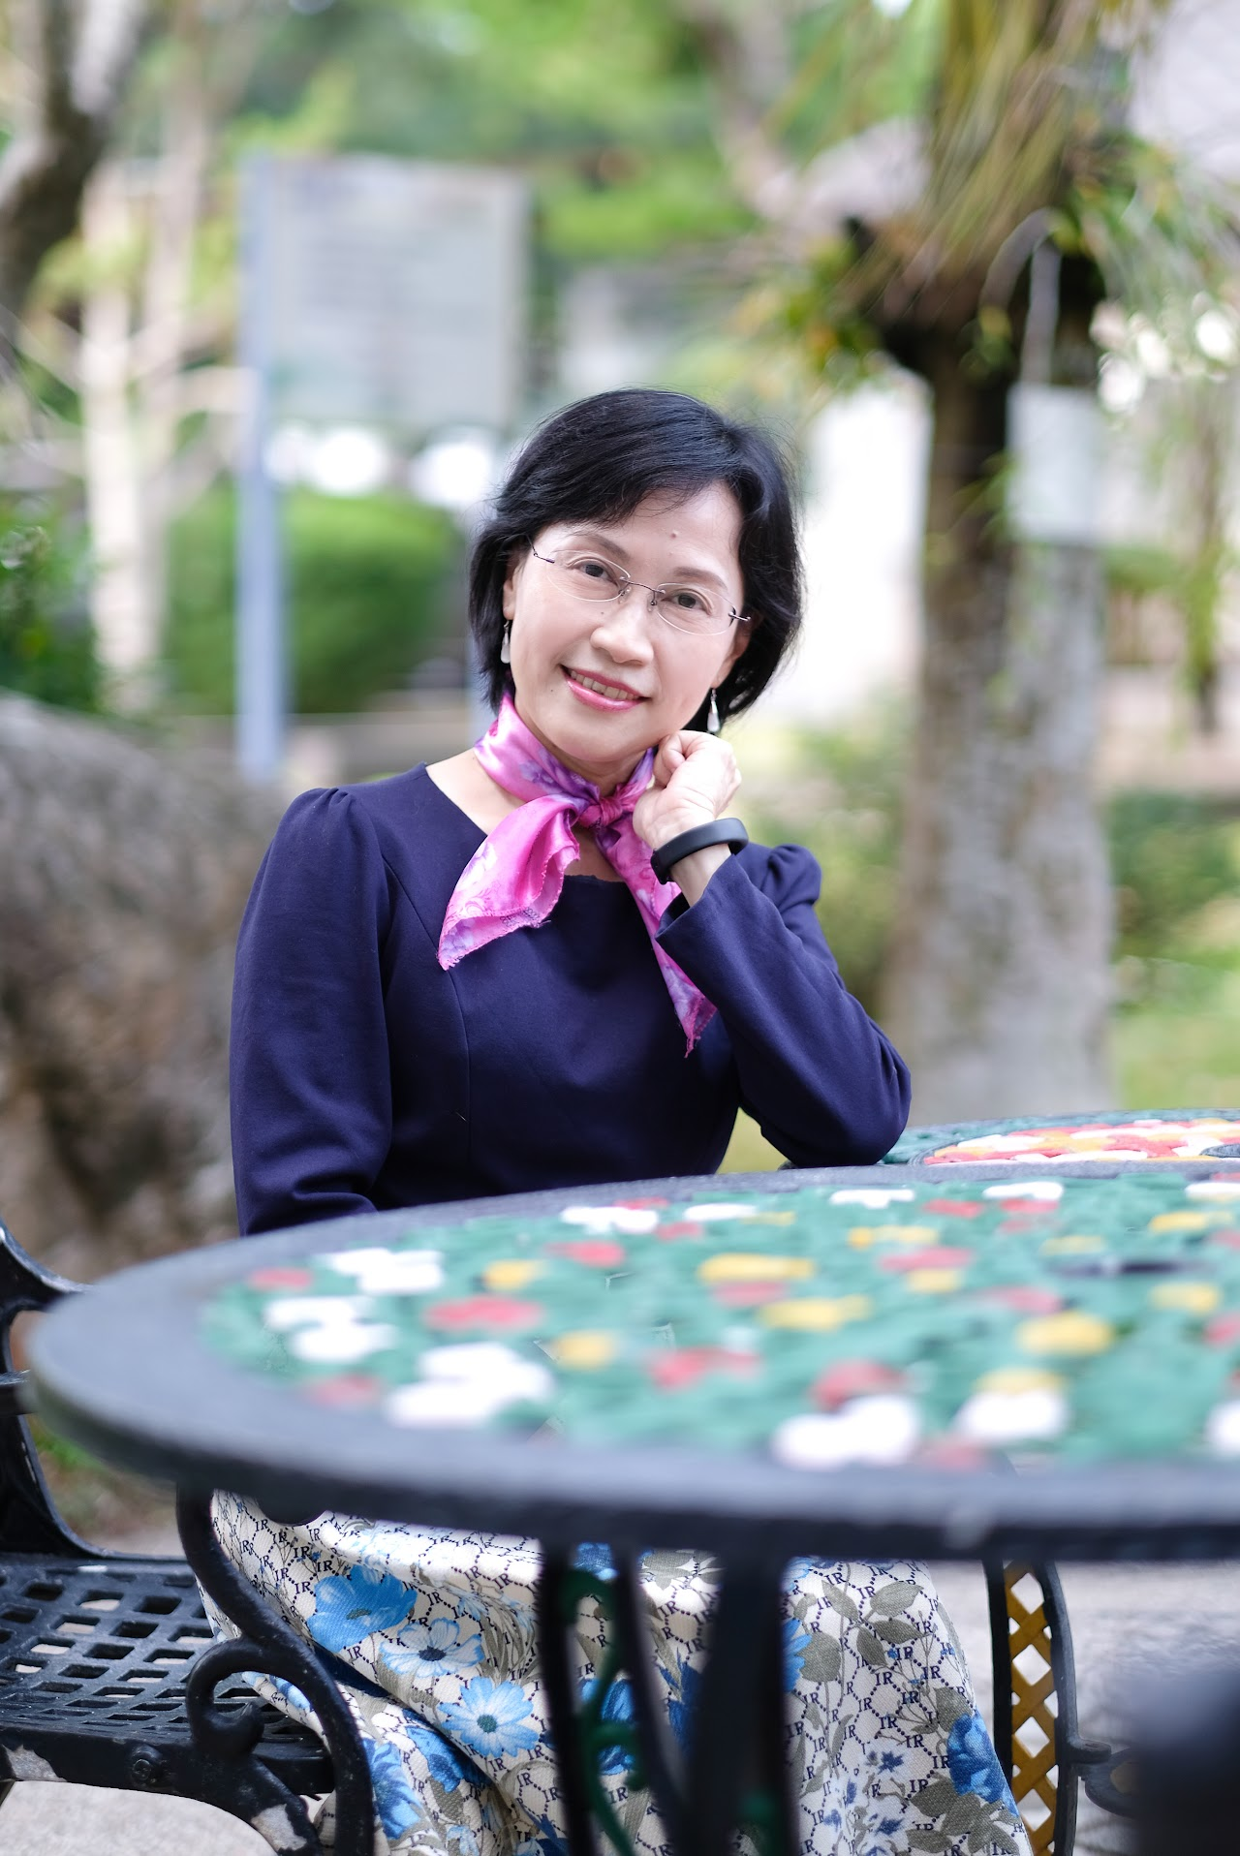
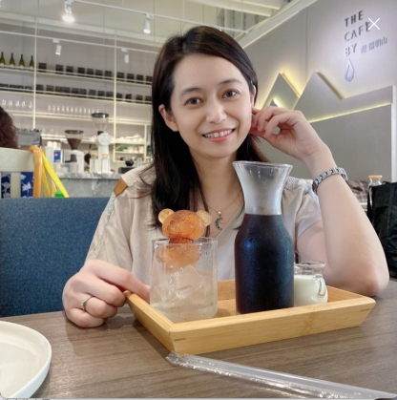
感謝
王愷寧課督
吳夢竹校長
陪伴與指導～

Slide 7
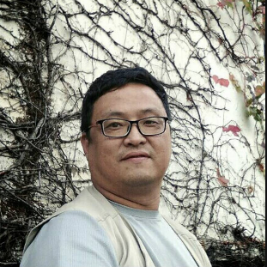
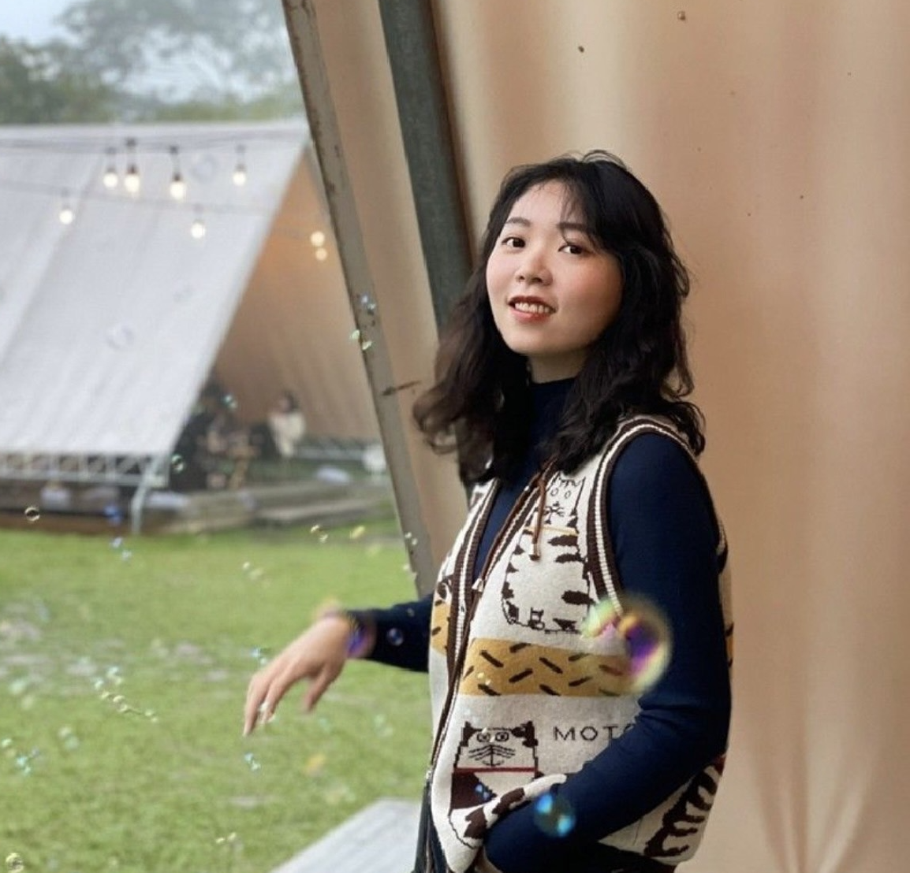
感謝港藝中心
楊光評組長
王品媃小姐
～協助辦理～

Slide 8
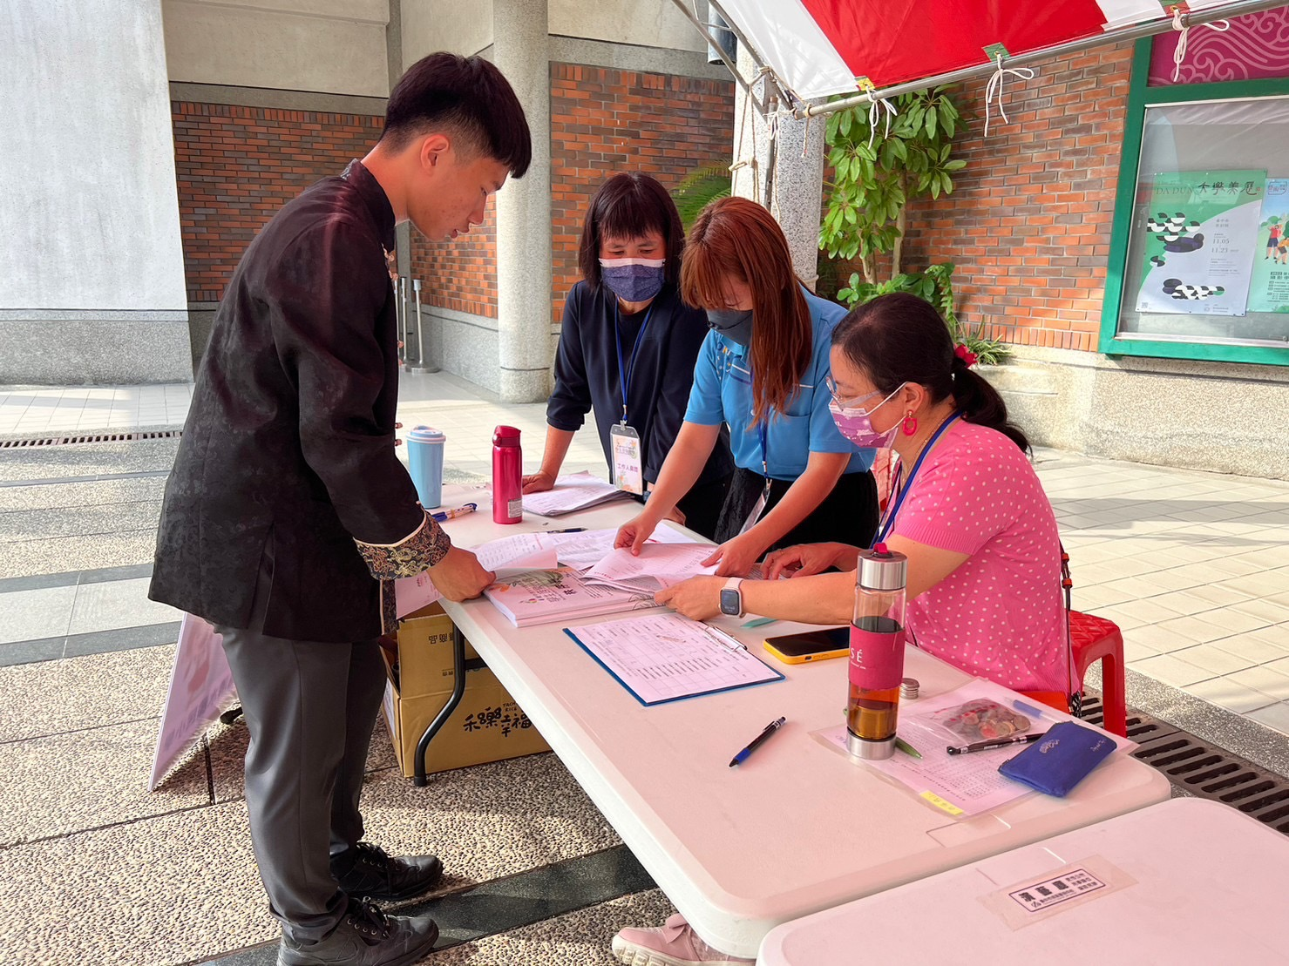
感謝西寧國小
陳靜宜校長
帶領西寧國小團隊
～辦理前台檢錄～

Slide 9
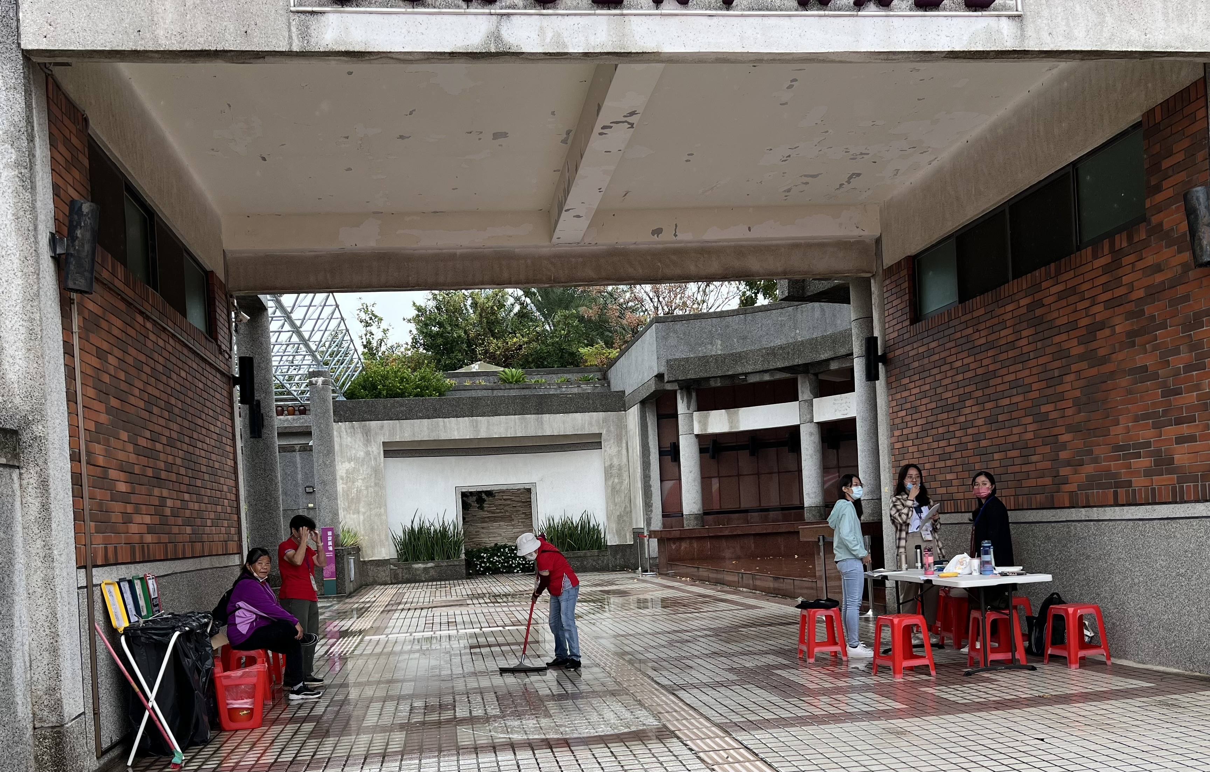
感謝清水國中
教職員
辦理休息區
管理＆協調
清水國中
教師
清水國小
志工

Slide 10
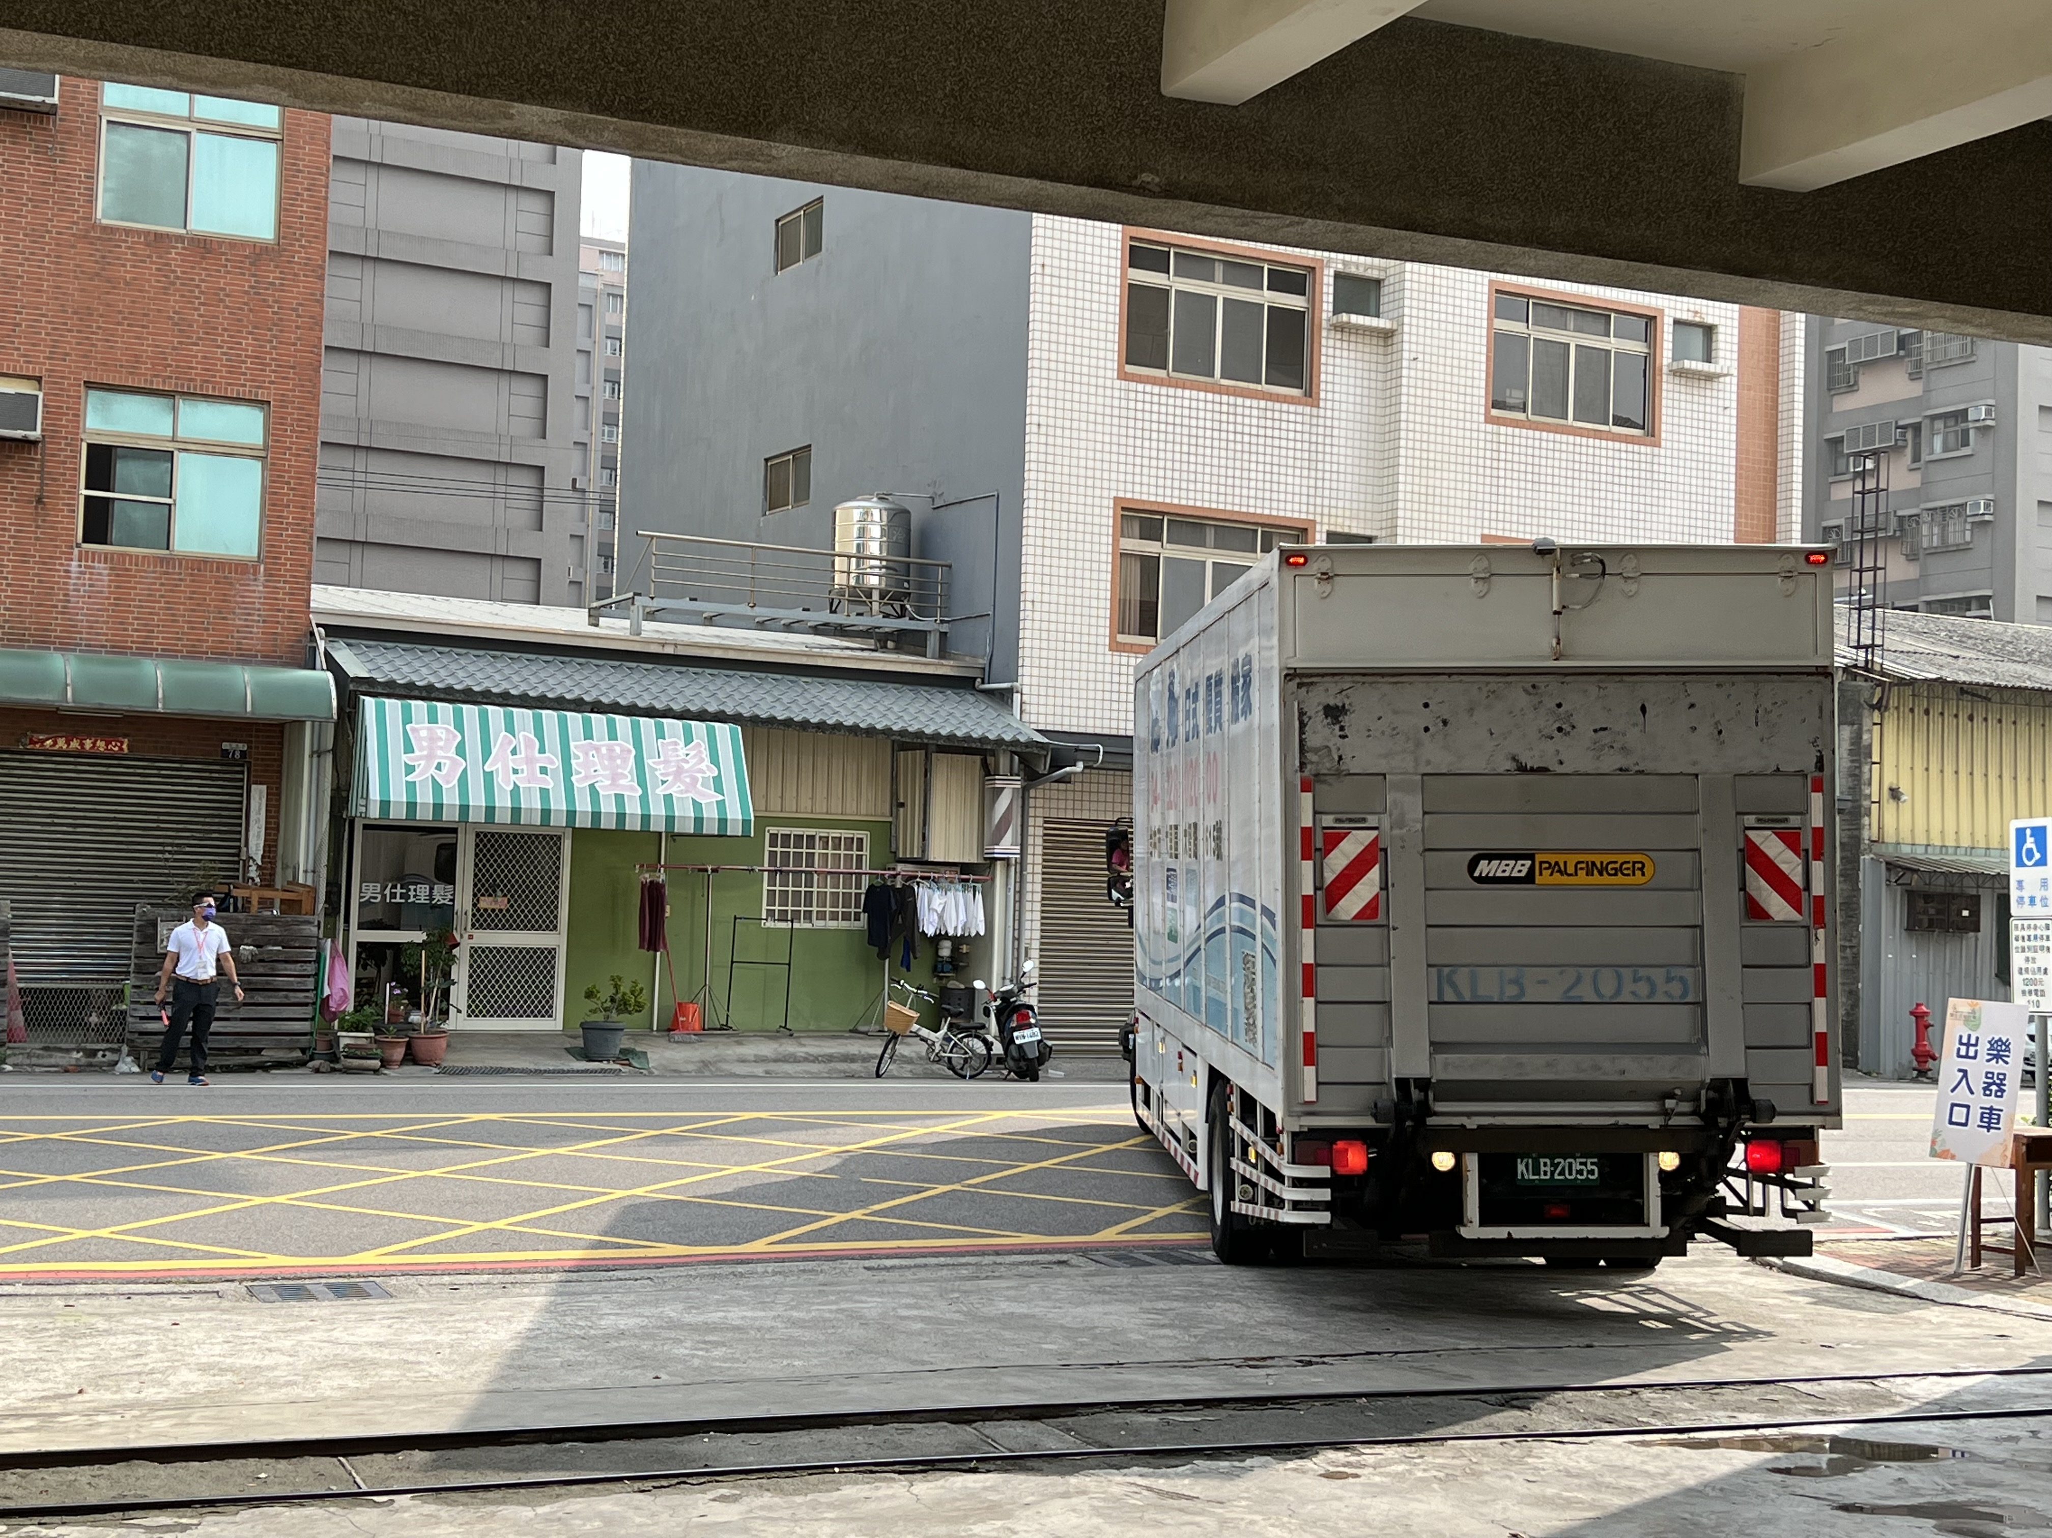
感謝清水高中教官～指揮樂器車進出～
清水國中
教師
忠貞路

Slide 11
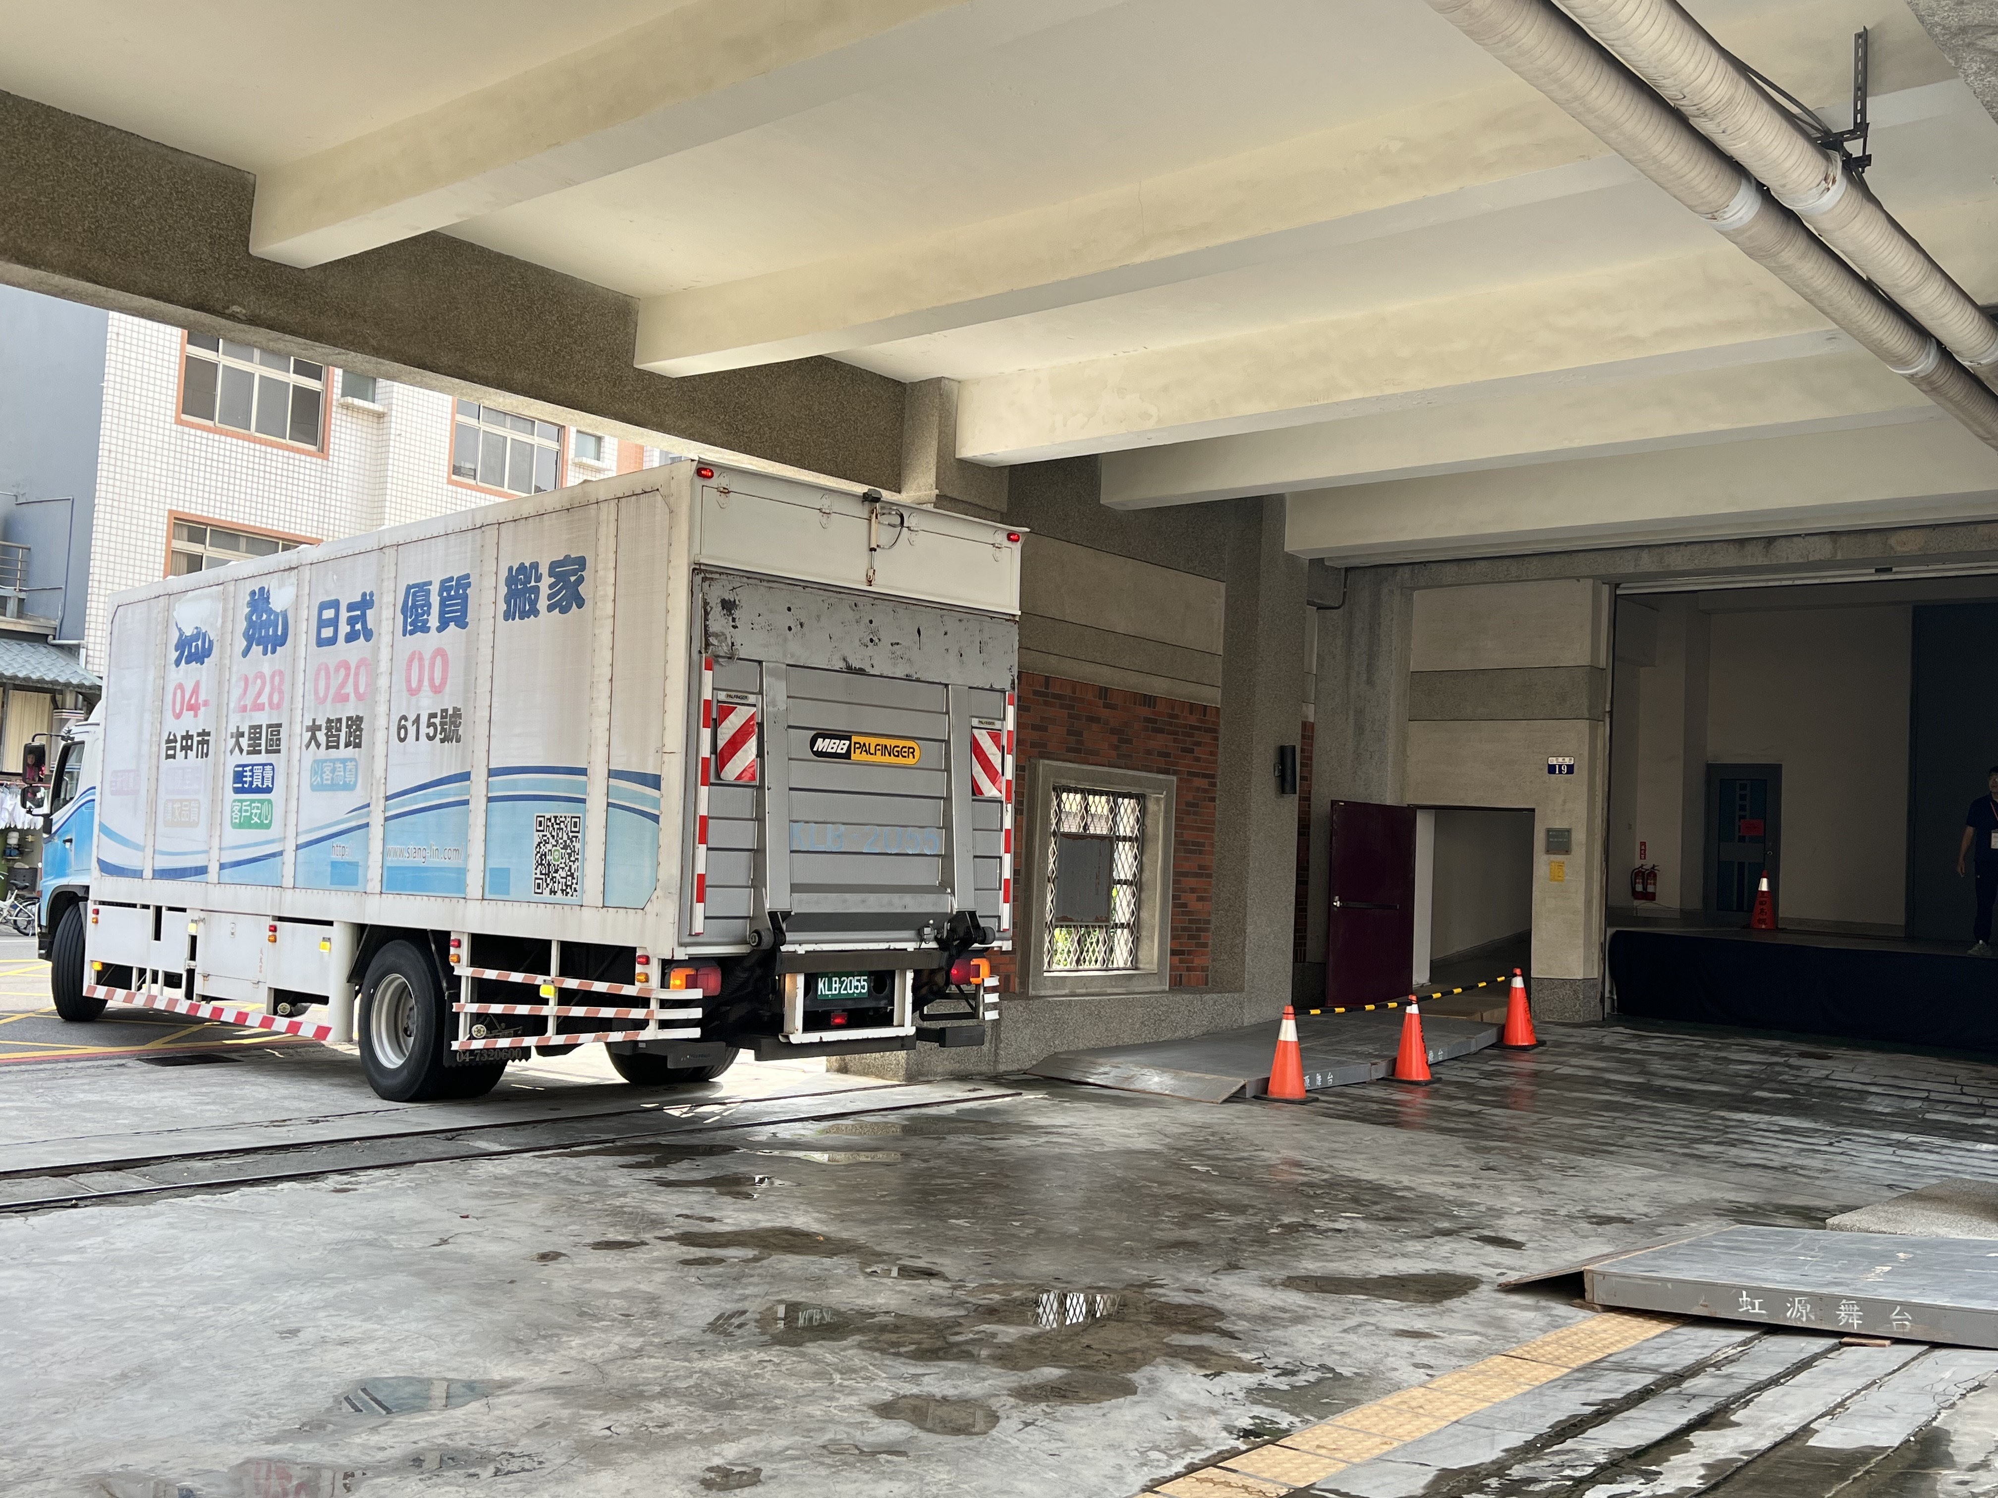
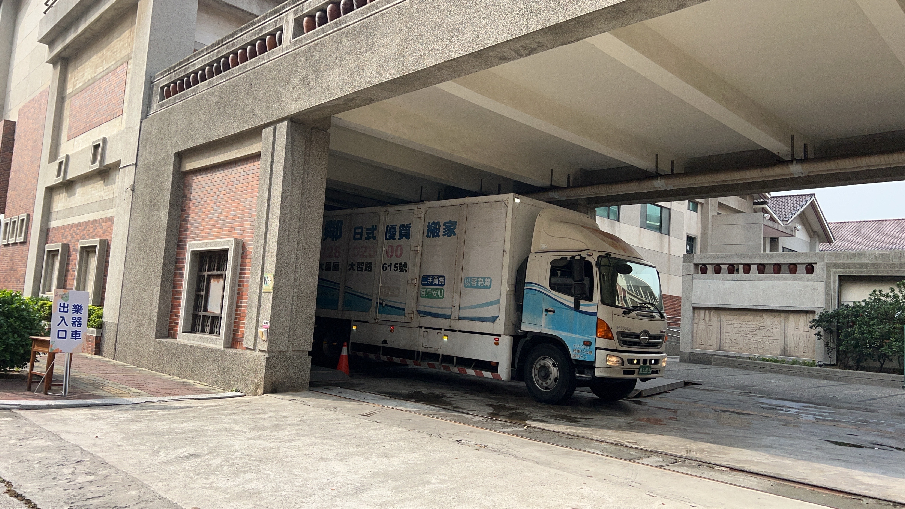
感謝清水高中教官～指揮樂器車進出～
後台空間有限，大車進出人員進出分流，儘量精簡
清水國中
教師

Slide 12
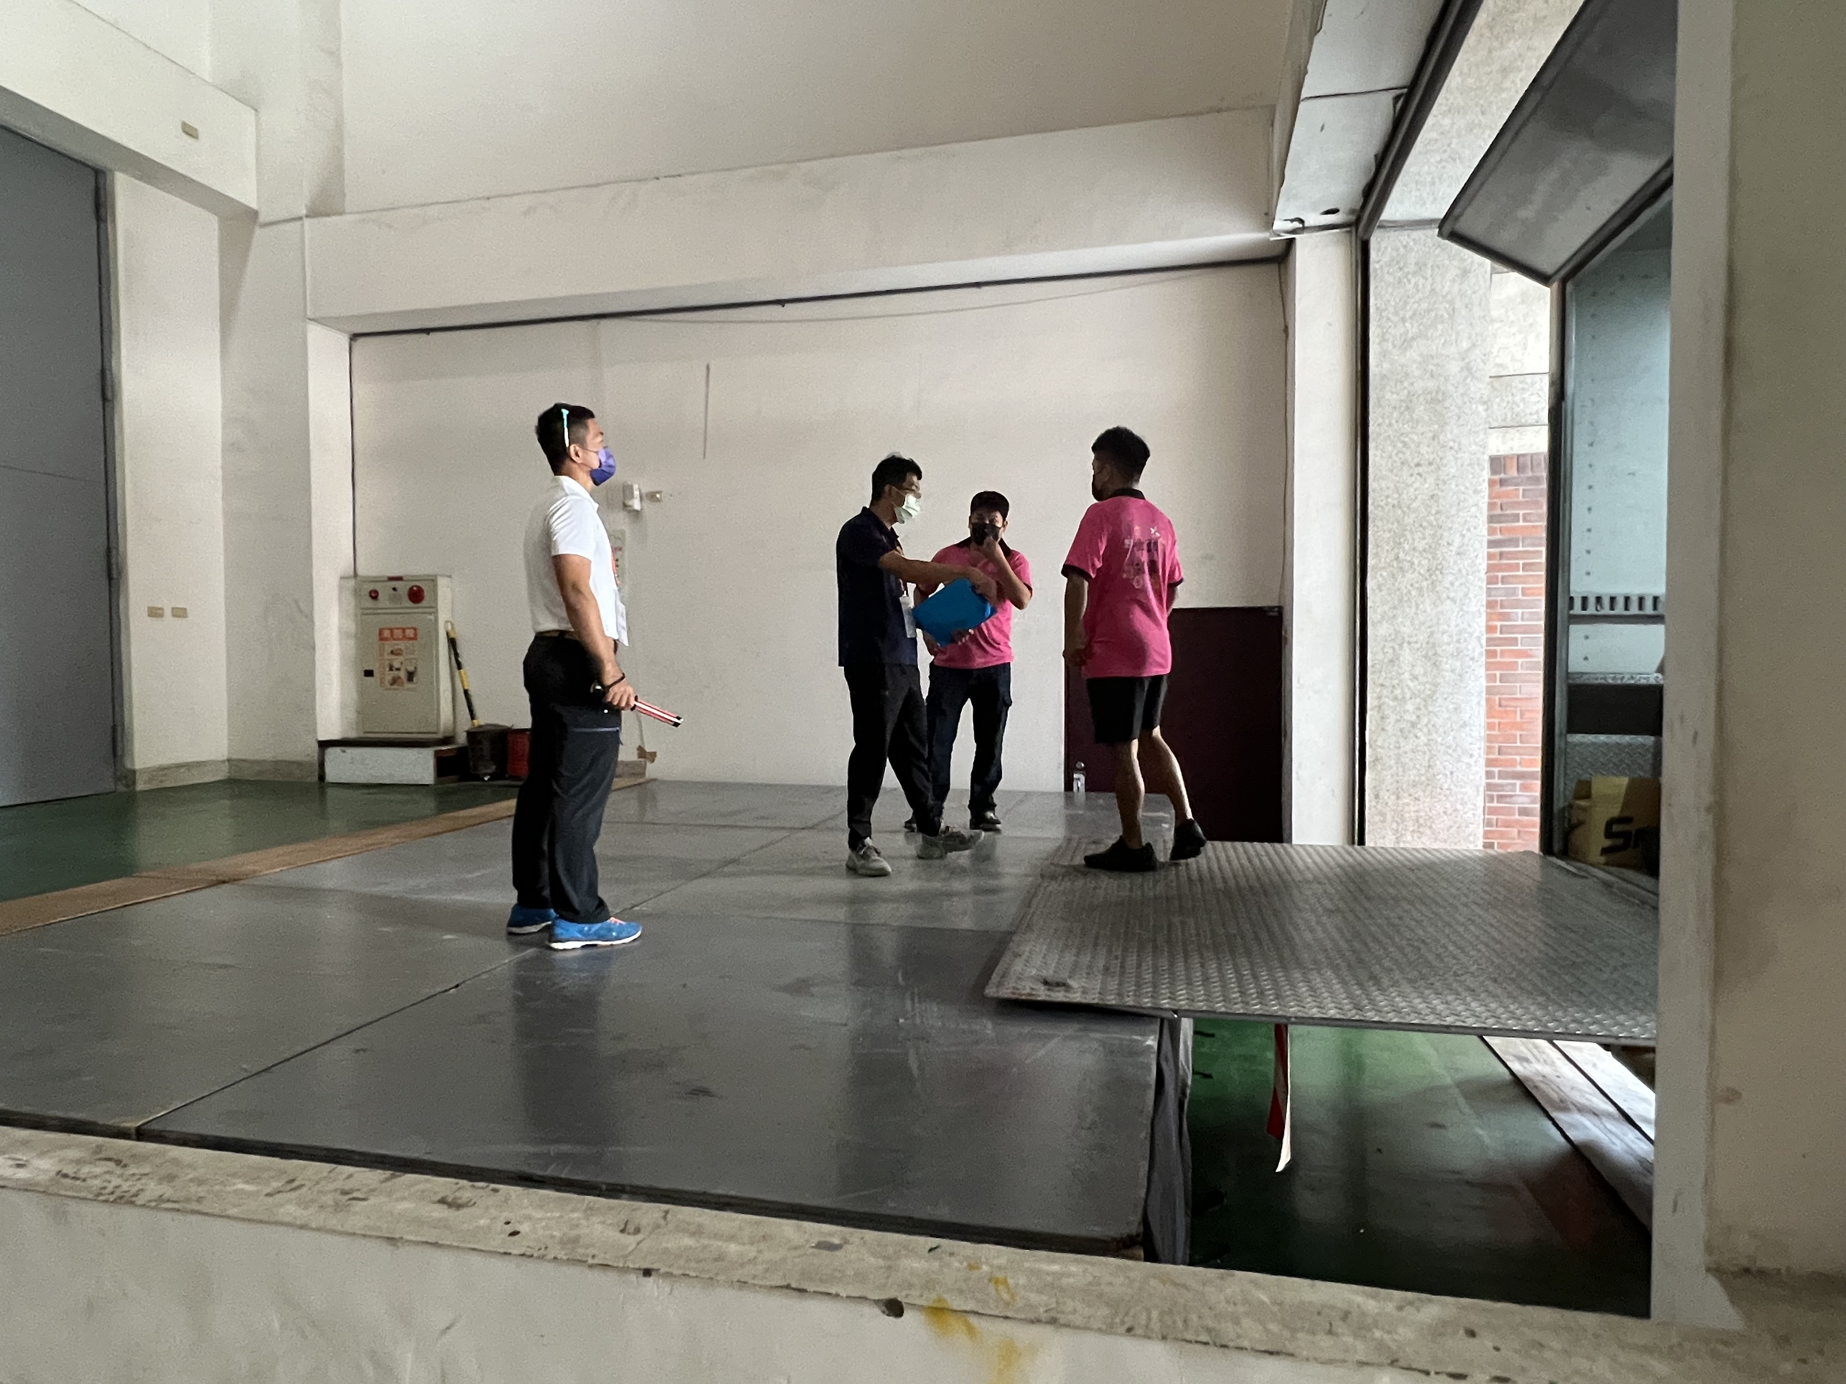
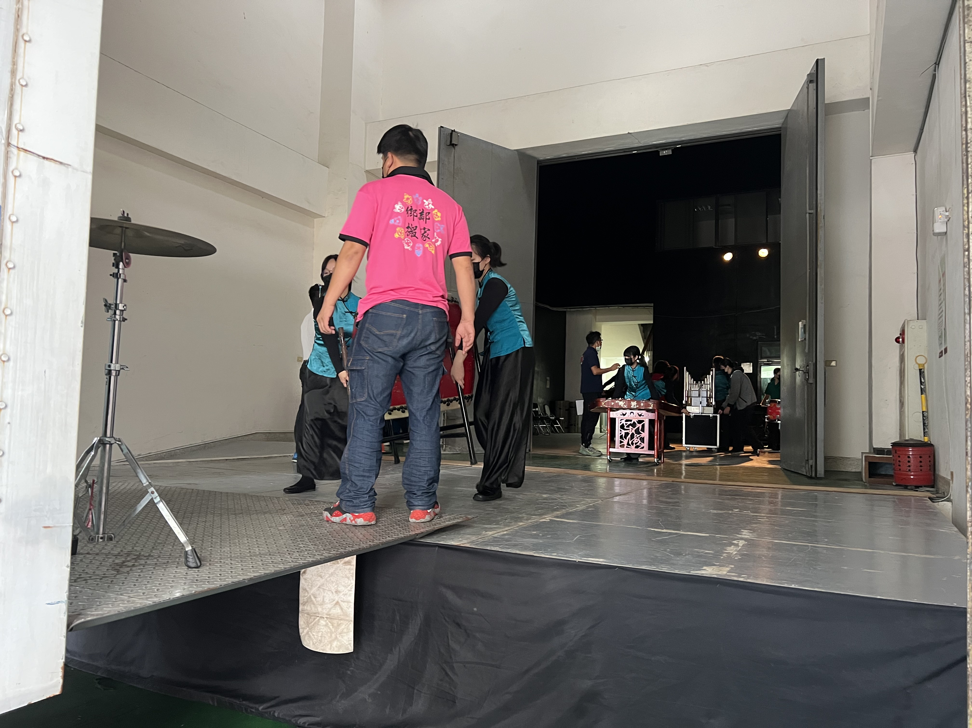
感謝清水高中教官～指揮樂器車進出～
清水國中
教師

Slide 13
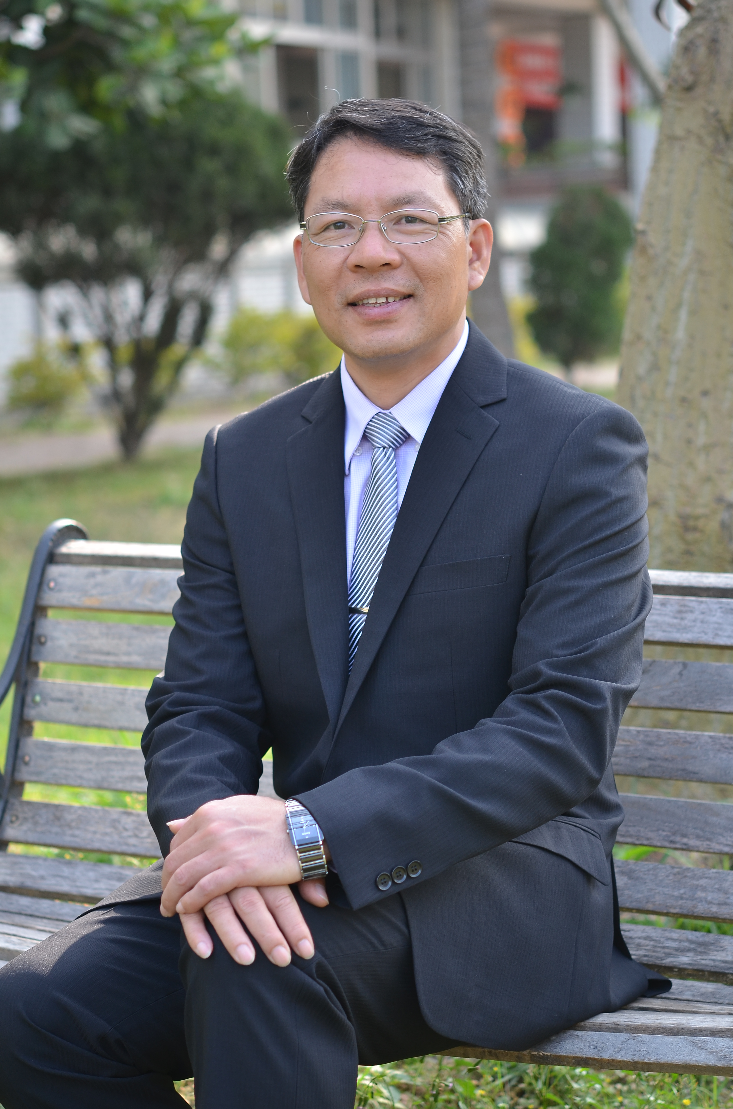
清水國小
洪瑞佑校長
領軍清小團隊
～為您服務～

Slide 14
2
工作報告

Slide 15
2-1
交通資訊

Slide 16
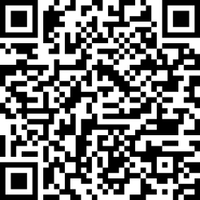
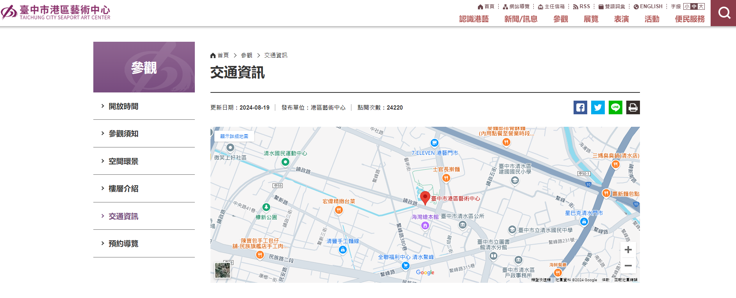
臺中市港區藝術中心交通路線說明

Slide 17
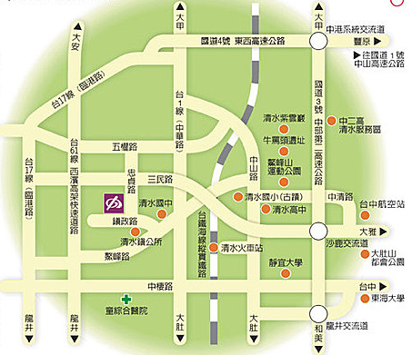
交通路線圖
港藝
中清路

Slide 18
2-2
比賽說明
1.部分隊伍休息區有做調整，請詳閱。
2.各隊人數不一，參賽隊伍若對休息區大小有不同需求，可與鄰近隊伍商量。

Slide 19
臺中市113學年度學生音樂比賽 【港藝中心場】 出場序配置表
◆第一場：08:30 (08:00報到)◆第二場：10:30 (10:00報到)
港藝中心
比賽時間
(預估)
113年11月19日星期二 | 上午(8) | 場次 | 出場序 | 比賽類別 | 比賽組別 | 學校名稱 | 使用鋼琴 | 休息區
 |  | 一 | 1 | 管樂合奏 | 高中職A組 | 臺中市青年高級中學 |  | A
 |  |  | 2 |  | 高中職B組 | 臺中市立臺中第一高級中等學校 |  | B
 |  |  | 3 |  | 高中職B組 | 臺中市私立明道高級中學 |  | C
 |  |  | 4 |  | 高中職B組 | 臺中市立文華高級中等學校 | 是 | D
 |  | 場次 | 出場序 | 比賽類別 | 比賽組別 | 學校名稱 | 使用鋼琴 | 休息區
 |  | 二 | 1 | 管樂合奏 | 高中職B組 | 臺中市立臺中第二高級中等學校 |  | E
 |  |  | 2 |  | 高中職B組 | 臺中市立豐原商業高級中等學校 |  | F
 |  |  | 3 |  | 高中職B組 | 臺中市常春藤高級中學 |  | G
 |  |  | 4 |  | 高中職B組 | 臺中市立臺中女子高級中等學校 | 是 | H

Slide 20
臺中市113學年度學生音樂比賽 【港藝中心場】 出場序配置表
◆第三場：13:30 (13:00報到)◆第四場：15:00 (14:30報到)
港藝中心
比賽時間
(預估)
113 年11月19日星期二 | 下午(7) | 場次 | 出場序 | 比賽類別 | 比賽組別 | 學校名稱 | 使用鋼琴 | 休息區
 |  | 三 | 1 | 管樂合奏 | 高中職B組 | 臺中市私立弘文高級中學 | 是 | A
 |  |  | 2 |  | 高中職B組 | 臺中市立臺中工業高級中等學校 |  | B
 |  |  | 3 |  | 高中職B組 | 臺中市私立曉明女子高級中學 |  | C
 |  | 場次 | 出場序 | 比賽類別 | 比賽組別 | 學校名稱 | 使用鋼琴 | 休息區
 |  | 四 | 1 | 管樂合奏 | 國中B組 | 臺中市立霧峰國民中學 |  | D
 |  |  | 2 |  | 國中B組 | 臺中市立順天國民中學 |  | E
 |  |  | 3 |  | 國中B組 | 臺中市立豐東國民中學 |  | F
 |  |  | 4 |  | 國中B組 | 臺中市立崇倫國民中學 |  | G

Slide 21
臺中市113學年度學生音樂比賽 【港藝中心場】 出場序配置表
◆第一場：08:30 (08:00報到)◆第二場：10:30 (10:00報到)
港藝中心
比賽時間
(預估)
113年11月20日星期三 | 上午(10) | 場次 | 出場序 | 比賽類別 | 比賽組別 | 學校名稱 | 使用鋼琴 | 休息區
 |  | 一 | 1 | 管樂合奏 | 國小B組 | 臺中市大雅區大明國民小學 |  | A
 |  |  | 2 |  | 國小B組 | 臺中市大甲區文昌國民小學 |  | B
 |  |  | 3 |  | 國小B組 | 臺中市沙鹿區竹林國民小學 |  | C
 |  |  | 4 |  | 國小B組 | 臺中市豐原區南陽國民小學 |  | D
 |  |  | 5 |  | 國小B組 | 臺中市大肚區追分國民小學 |  | E
 |  |  | 6 |  | 國小B組 | 臺中市南屯區大新國民小學 |  | F
 |  | 場次 | 出場序 | 比賽類別 | 比賽組別 | 學校名稱 | 使用鋼琴 | 休息區
 |  | 二 | 1 | 管樂合奏 | 國小A組 | 臺中市西屯區上安國民小學 |  | G
 |  |  | 2 |  | 國小A組 | 臺中市潭子區潭陽國民小學 | 是 | H
 |  |  | 3 |  | 國中A組 | 臺中市立大雅國民中學 | 是 | A
 |  |  | 4 |  | 國中A組 | 臺中市立雙十國民中學 |  | B

Slide 22
臺中市113學年度學生音樂比賽 【港藝中心場】 出場序配置表
◆第三場：13:30 (13:00報到)◆第四場：15:00 (14:30報到)
港藝中心
比賽時間
(預估)
113年11月20日星期三 | 下午(8) | 場次 | 出場序 | 比賽類別 | 比賽組別 | 學校名稱 | 使用鋼琴 | 休息區
 |  | 三 | 1 | 室內樂合奏- 銅管五重奏 | 國中A組 | 臺中市立大雅國民中學 |  | A
 |  |  | 2 |  | 國中A組 | 臺中市立清水國民中學 |  | E
 |  |  | 3 |  | 國中B組 | 臺中市立霧峰國民中學 |  | C
 |  |  | 4 |  | 高中職B組 | 臺中市立臺中第一高級中等學校 |  | D
 |  | 場次 | 出場序 | 比賽類別 | 比賽組別 | 學校名稱 | 使用鋼琴
 |  | 四 | 1 | 室內樂合奏- 木管五重奏 | 國中A組 | 臺中市立大雅國民中學 |  | A
 |  |  | 2 |  | 國中A組 | 臺中市立雙十國民中學 |  | B
 |  |  | 3 |  | 國中B組 | 臺中市立霧峰國民中學 |  | G
 |  |  | 4 |  | 高中職A組 | 臺中市立臺中第二高級中等學校 |  | H

Slide 23
臺中市113學年度學生音樂比賽 【港藝中心場】 出場序配置表
◆第一場：08:30 (08:00報到)◆第二場：10:30 (10:00報到)
港藝中心
比賽時間
(預估)
113年11月21日星期四 | 上午(5) | 場次 | 出場序 | 比賽類別 | 比賽組別 | 學校名稱 | 使用鋼琴 | 休息區
 |  | 一 | 1 | 管弦樂合奏 | 高中職A組 | 臺中市立臺中第二高級中等學校 | 是 | G
 |  |  | 2 |  | 國中A組 | 臺中市立清水國民中學 |  | B
 |  |  | 3 |  | 國中A組 | 臺中市立雙十國民中學 |  | C
 |  | 場次 | 出場序 | 比賽類別 | 比賽組別 | 學校名稱 | 使用鋼琴 | 休息區
 |  | 二 | 1 | 管弦樂合奏 | 國小A組 | 臺中市中區光復國民小學 | 是 | D
 |  |  | 2 |  | 國小A組 | 臺中市清水區清水國民小學 |  | E

Slide 24
臺中市113學年度學生音樂比賽 【港藝中心場】 出場序配置表
◆第三場：13:30 (13:00報到)◆第四場：15:00 (14:30報到)
港藝中心
比賽時間
(預估)
113年11月21日星期四 | 下午(13) | 場次 | 出場序 | 比賽類別 | 比賽組別 | 學校名稱 | 使用鋼琴 | 休息區
 |  | 三 | 1 | 弦樂合奏 | 國中A組 | 臺中市立雙十國民中學 |  | C
 |  |  | 2 |  | 國小A組 | 臺中市東勢區東勢國民小學 |  | B
 |  |  | 3 |  | 國中B組 | 臺中市私立明道高級中學 |  | A
 |  |  | 4 |  | 國中B組 | 臺中市立居仁國民中學 |  | D
 |  |  | 5 |  | 國中A組 | 臺中市立中平國民中學 |  | E
 |  |  | 6 |  | 國中A組 | 臺中市立東勢國民中學 |  | F
 |  |  | 7 |  | 高中職A組 | 臺中市立臺中第二高級中等學校 |  | G
 |  | 場次 | 出場序 | 比賽類別 | 比賽組別 | 學校名稱 | 使用鋼琴 | 休息區
 |  | 四 | 1 | 弦樂合奏 | 國小B組 | 國立臺中教育大學附設實驗國民小學 |  | H
 |  |  | 2 |  | 國小B組 | 臺中市太平區太平國民小學 |  | A
 |  |  | 3 |  | 國小B組 | 臺中市西區忠孝國民小學 |  | B
 |  |  | 4 |  | 高中職B組 | 臺中市立臺中第一高級中等學校 |  | C
 |  |  | 5 |  | 高中職B組 | 臺中市立惠文高級中學 |  | D
 |  |  | 6 |  | 高中職B組 | 臺中市私立曉明女子高級中學 |  | E

Slide 25
臺中市113學年度學生音樂比賽 【港藝中心場】 出場序配置表
◆第一場：08:30 (08:00報到)◆第二場：10:30 (10:00報到)
港藝中心
比賽時間
(預估)
113年11月22日星期五 | 上午(11) | 場次 | 出場序 | 比賽類別 | 比賽組別 | 學校名稱 | 使用鋼琴 | 休息區
 |  | 一 | 1 | 室內樂合奏- 鋼琴三重奏 | 國中A組 | 臺中市立雙十國民中學 | 是 | A
 |  |  | 2 |  | 國中A組 | 臺中市立清水國民中學 | 是 | B
 |  |  | 3 |  | 國中A組 | 臺中市立東勢國民中學 | 是 | C
 |  |  | 4 |  | 高中職B組 | 國立中科實驗高級中學 | 是 | D
 |  |  | 5 |  | 高中職B組 | 臺中市私立明道高級中學 | 是 | E
 |  |  | 6 | 室內樂合奏- 鋼琴五重奏 | 國中A組 | 臺中市立雙十國民中學 | 是 | A
 |  |  | 7 |  | 高中職B組 | 臺中市立臺中第一高級中等學校 | 是 | G
 |  | 場次 | 出場序 | 比賽類別 | 比賽組別 | 學校名稱 | 使用鋼琴 | 休息區
 |  | 二 | 1 | 室內樂合奏- 弦樂四重奏 | 國中B組 | 臺中市私立曉明女子高級中學 |  | H
 |  |  | 2 |  | 國中A組 | 臺中市立雙十國民中學 |  | A
 |  |  | 3 |  | 高中職B組 | 臺中市立臺中第一高級中等學校 |  | G
 |  |  | 4 |  | 高中職A組 | 臺中市立臺中第二高級中等學校 |  | C

Slide 26
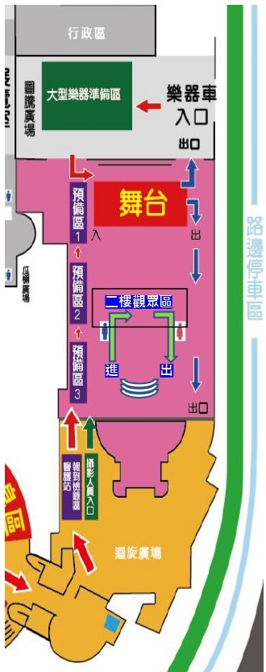
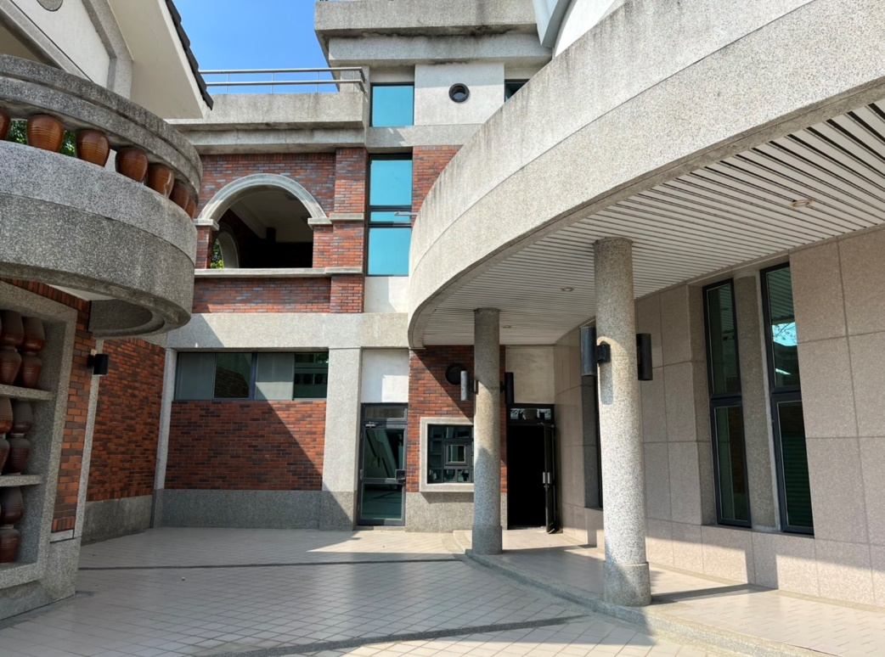
前台進場動線
比賽選手
進場
參賽單位請由面向演藝廳「左邊正門口」進入

Slide 27
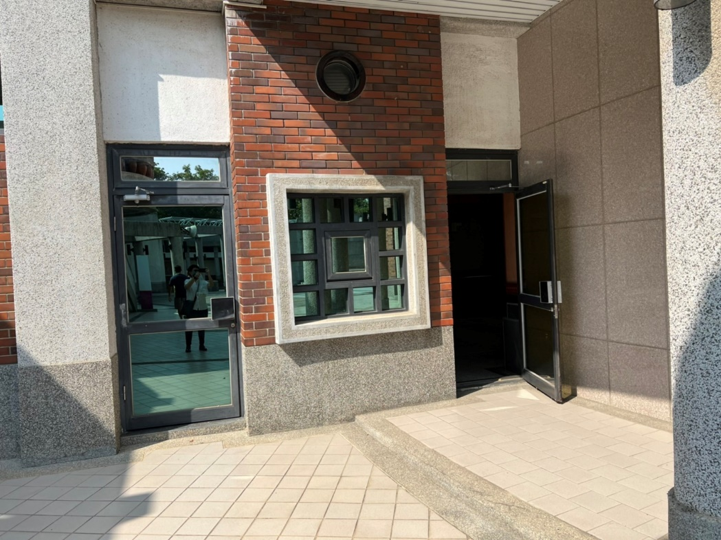
前台離場動線
離開
參賽單位請由面向演藝廳「右邊正門口」離開

Slide 28
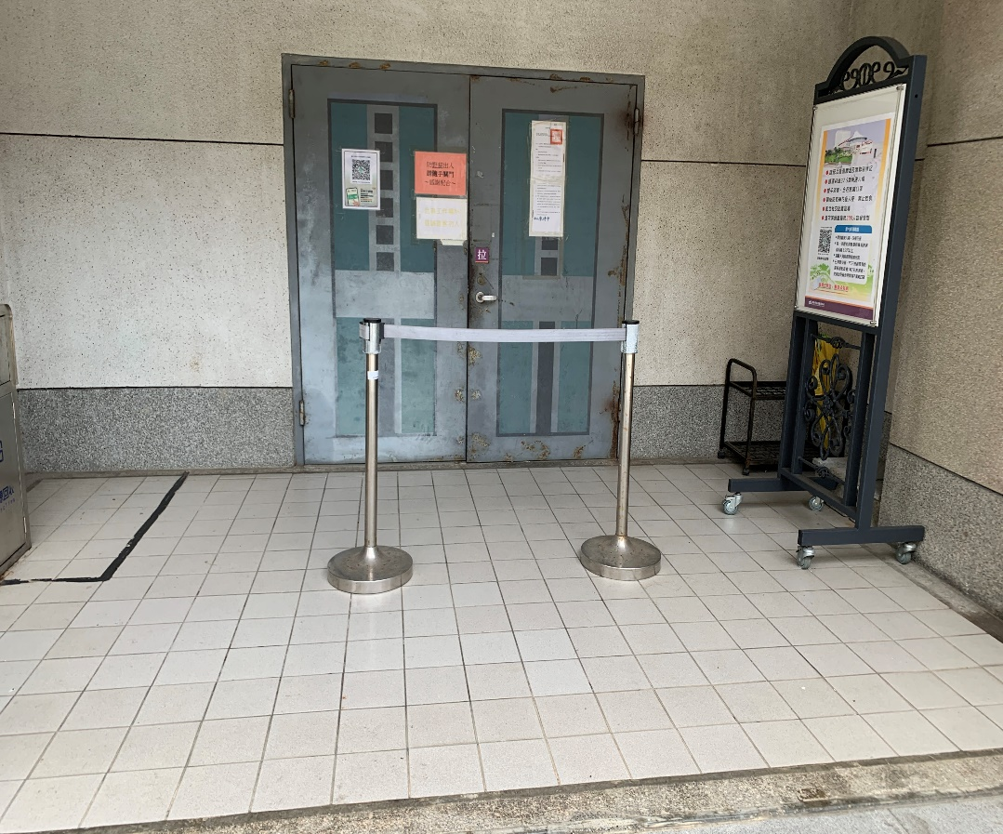
後台進場動線
入
後台進場處
大型樂器準備區

Slide 29
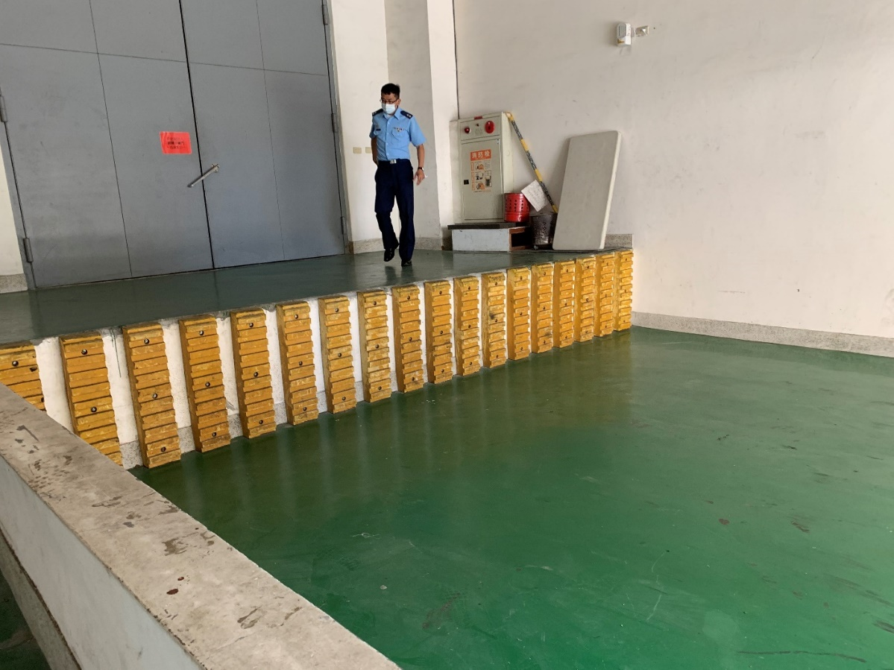
後台離場路線
樂器
離開
學生
樂器車
停放處

Slide 30
2-3
停車資訊

Slide 31
停車注意事項
車輛可停放於港藝中心地下停車場（須付費）或週邊道路，如造成不便， 敬請見諒！
樂器車請依照比賽場次及時間進入港藝中心樂器區卸載樂器，樂器卸載後請駛離港藝中心，待比賽結束後再進入港藝中心裝載樂器，卸載或裝載樂器時，請將引擎關閉，以免影響比賽與環境，感謝大家的配合！

Slide 32
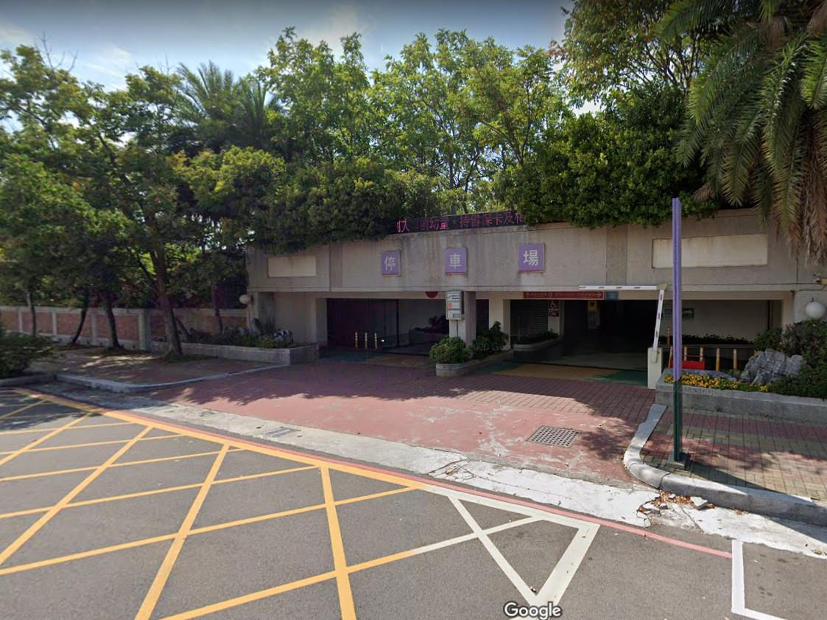
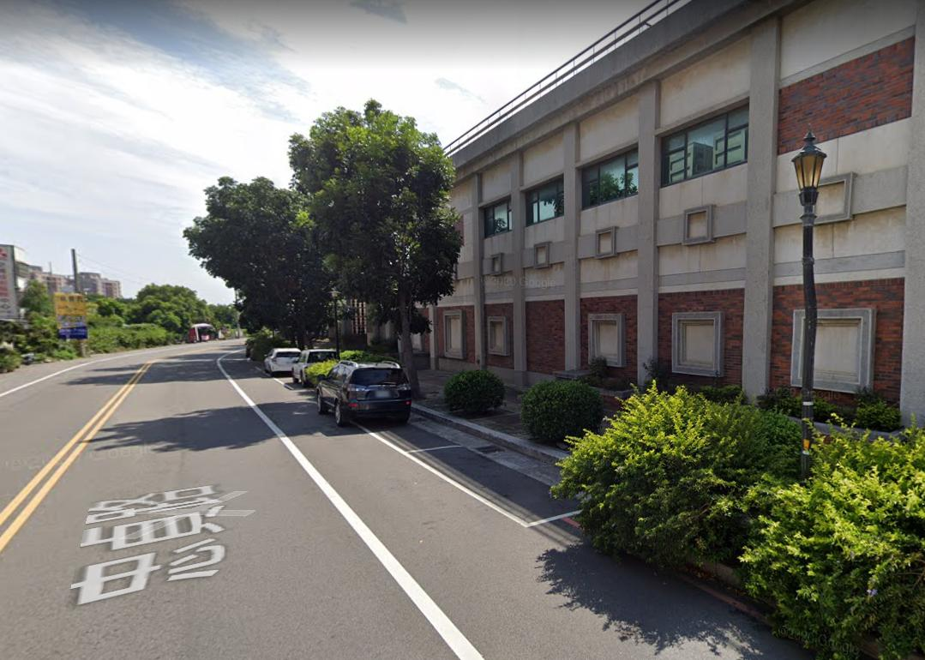
停車資訊

Slide 33
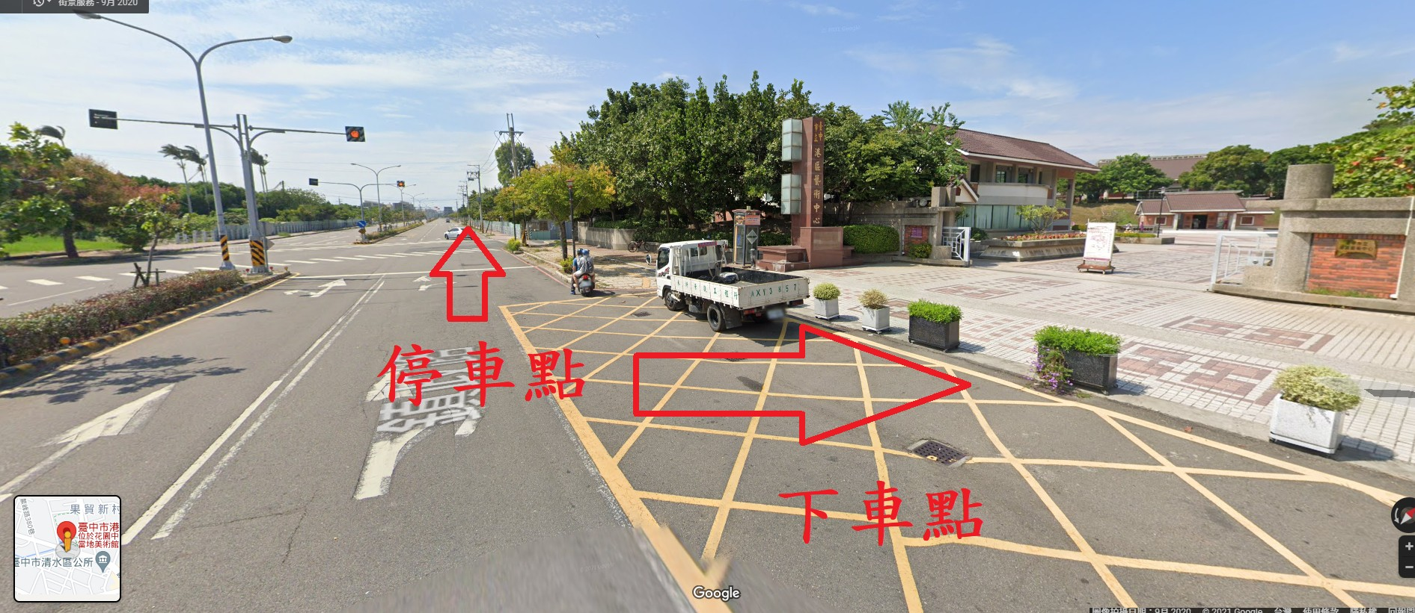
停車資訊

Slide 34
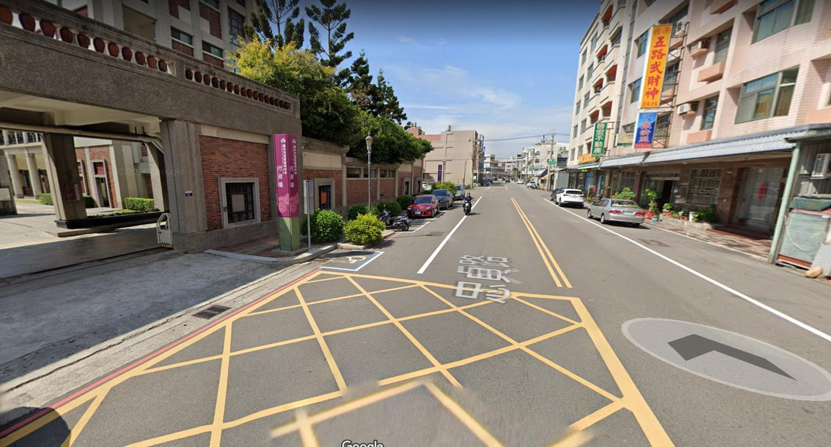
樂器車出入口 (忠貞路)

Slide 35
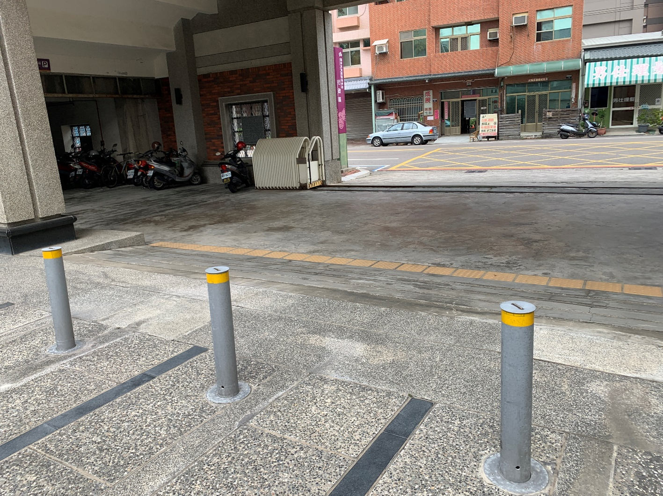
樂器車入口(忠貞路)
進入

Slide 36
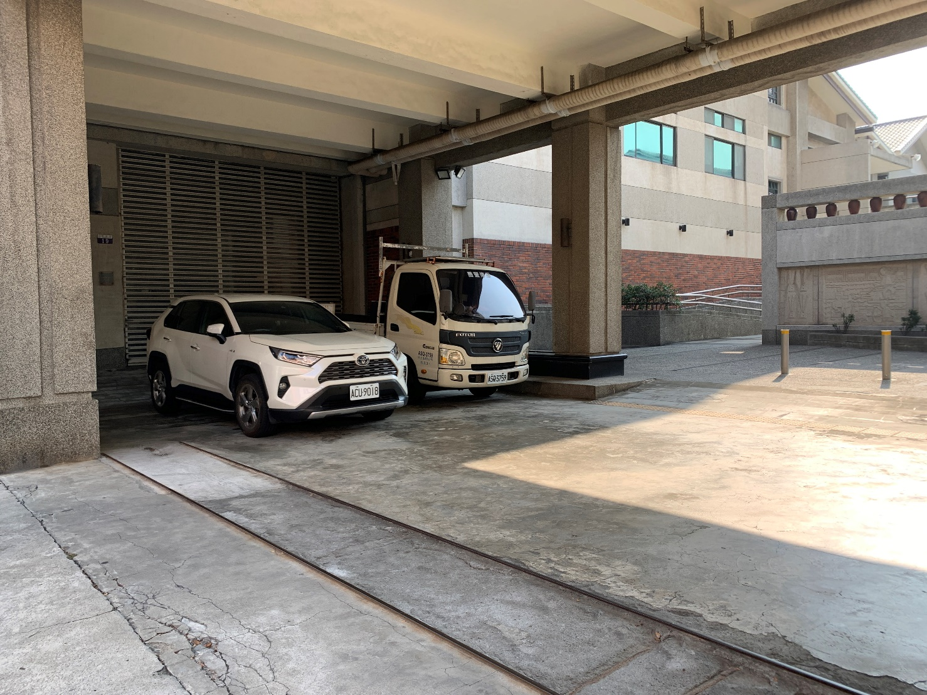
樂器車出口(可倒車至車阻前再卸貨)
倒車入庫
出
入

Slide 37
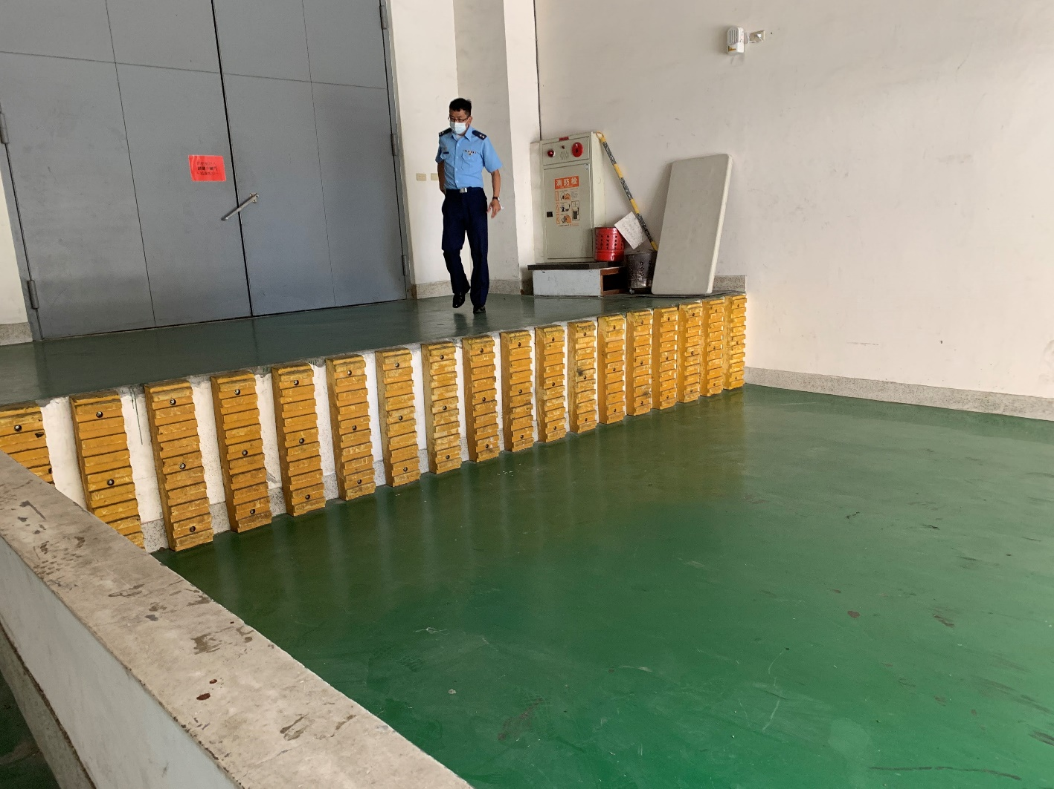
樂器車出口
出

Slide 38
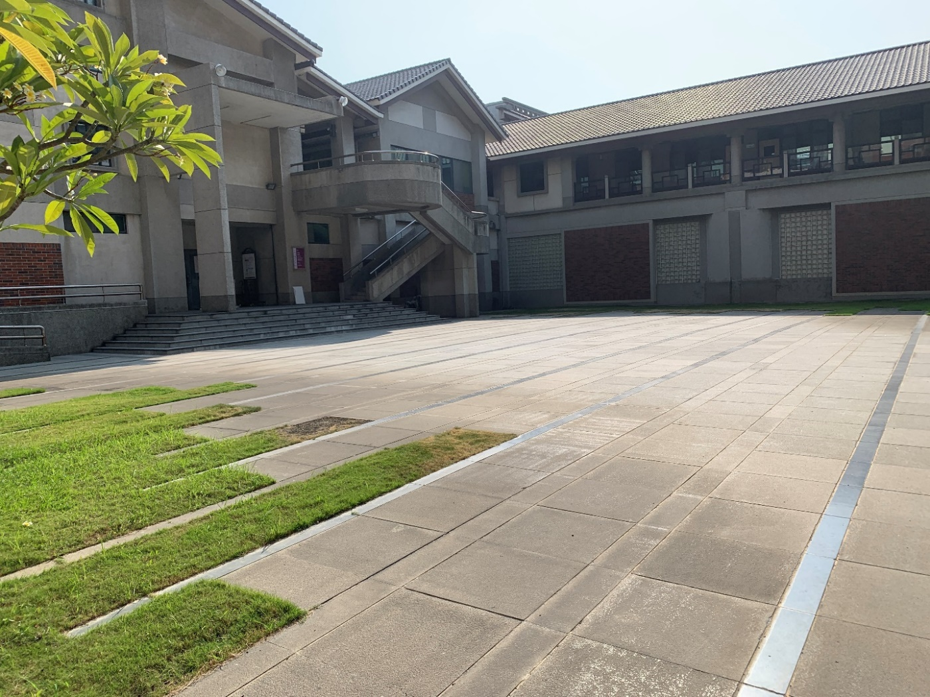
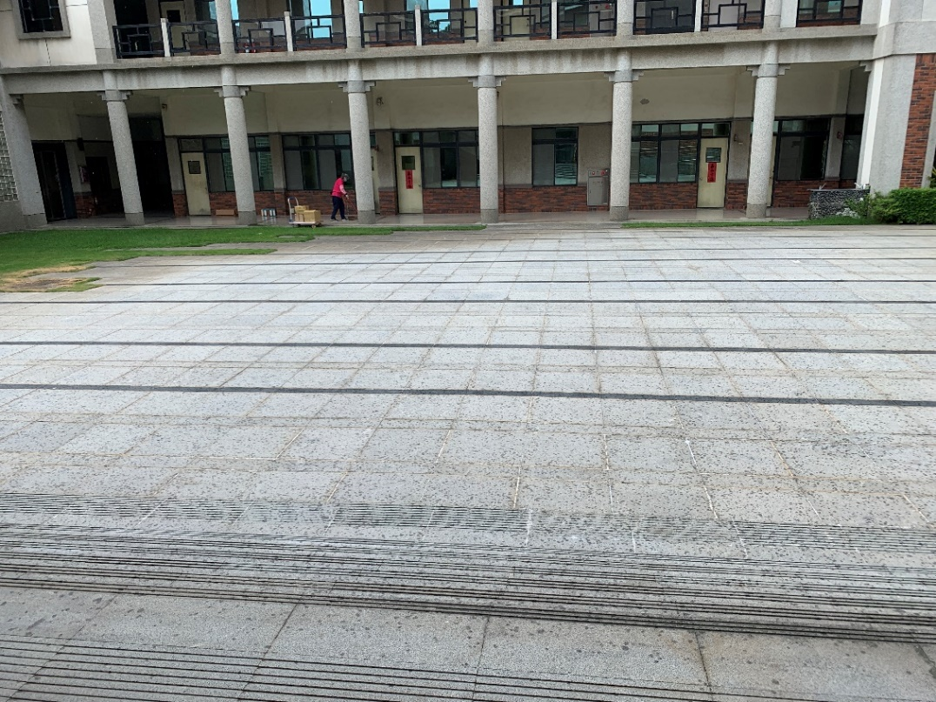
樂器入口 (後台區域)
樂器
帳篷區

Slide 39
2-4
休息區說明

Slide 40
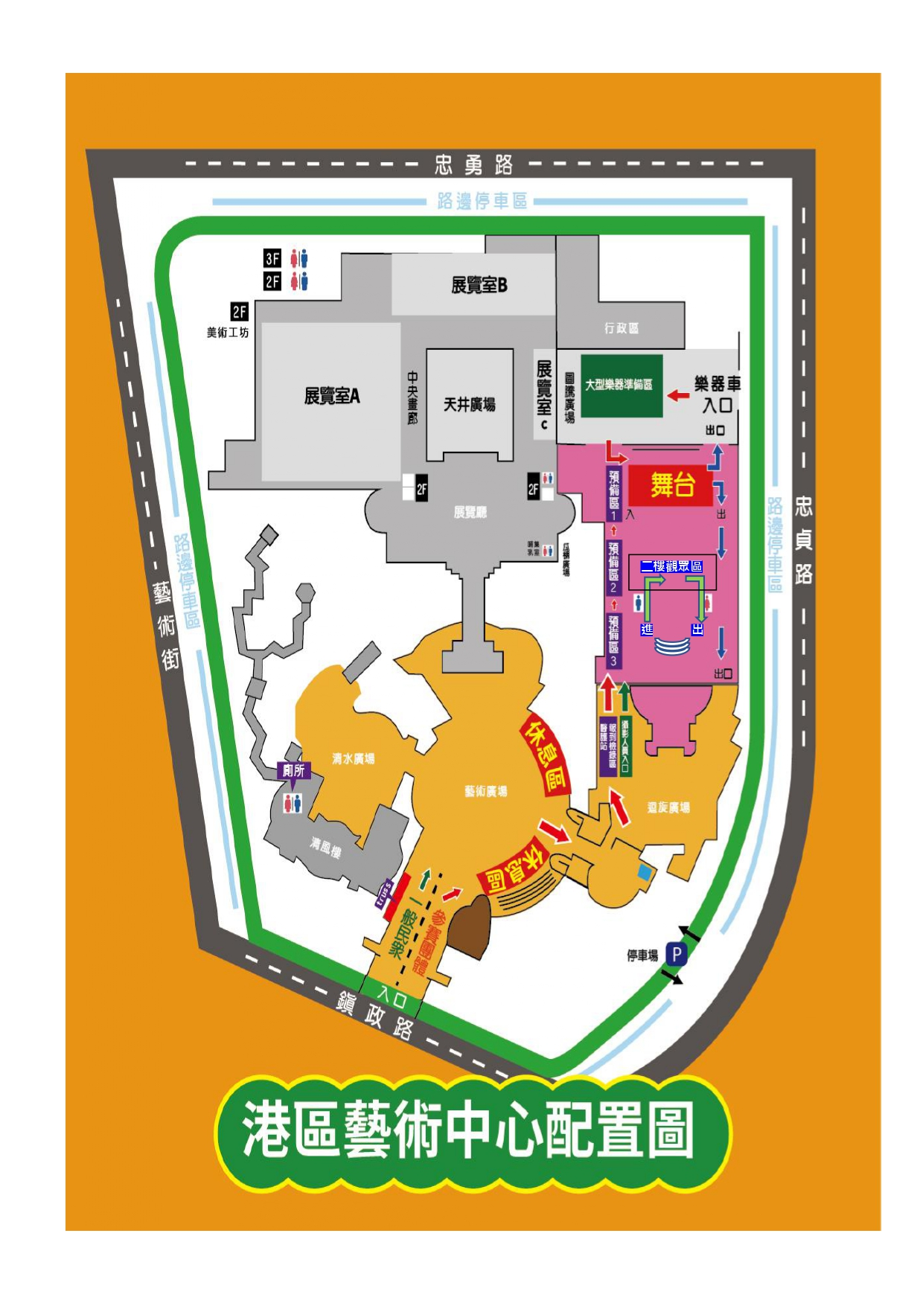

Slide 41
場地使用注意事項
除場地規劃作為相關工作人員用餐空間之外，休息區(戶外)可以練習與調音，亦可飲食。
休息區配置請按照大會公告的位置，並聽從工作人員的安排以一隊伍一區塊為原則，嚴禁跨區佔位。
休息區用餐時請協助維持整潔，請做好廚餘處理及資源回收。
當天換裝不方便，請各隊伍先換好服裝再至比賽現場。
廁所位置：清風樓一、二樓。
當天場內比賽情形會採直播方式 (演藝廳入口處張貼QR code) 。

Slide 42
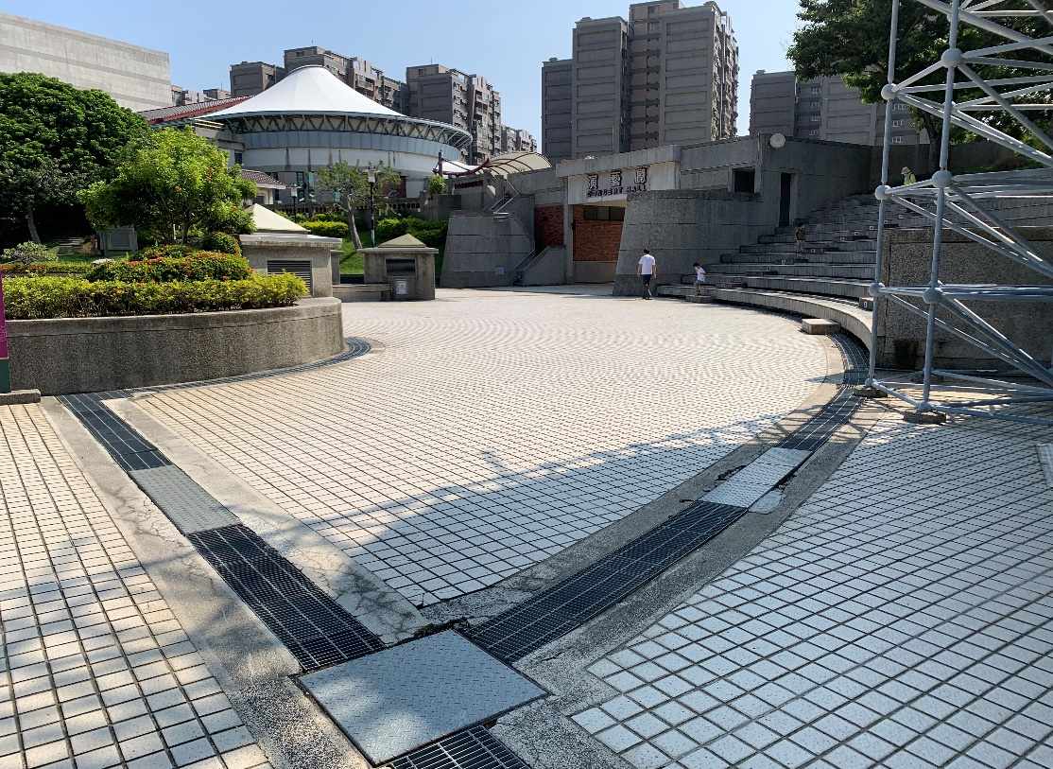
休息區域
休息區
休息區

Slide 43
2-5
報到事項

Slide 44
報到程序
領隊簽到、填聯絡電話
繳交：
參賽者名冊（需有參賽者照片）
繳交貼妥 44 元郵資 A4 信封
押證件換攝影證
（攝影人員每校至多2人，需換證入場）
錄音錄影：今年只可攝（錄）自己的學校團隊，不得攝（錄）影其他參賽團隊

Slide 45
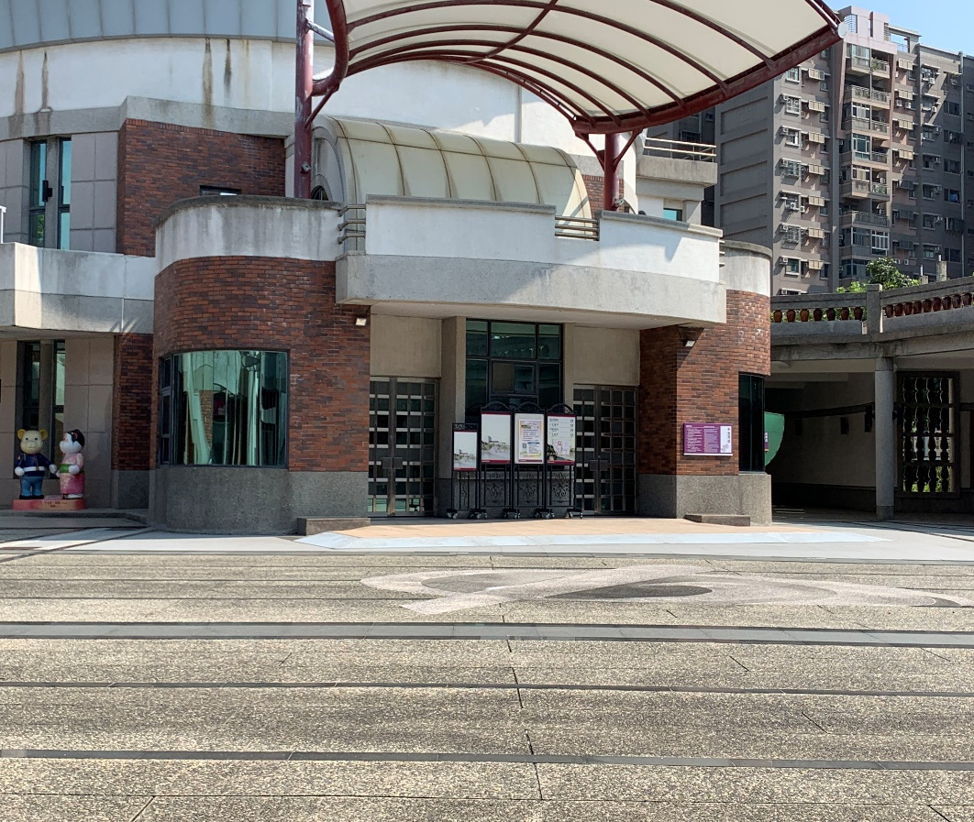
前台報到區 & 後台大型樂器準備區
直播QR
code
直播QR
code
前台
報到區
大型
樂器準備區

Slide 46
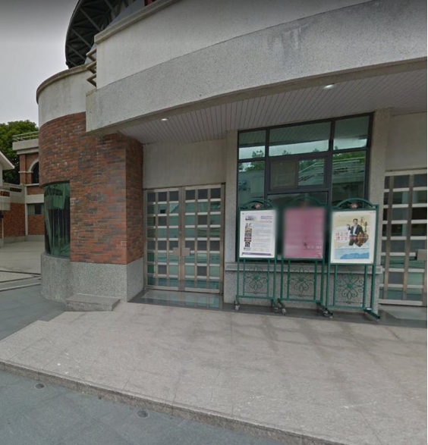
家長.來賓從大門(前台)進入演藝廳？
QR
code
家長
入口處

Slide 47
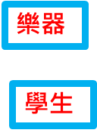
後台區域
僅供參賽隊伍
路過
預備區1
進入室內
嚴禁調音
禁止交談
提供參賽隊伍
等待&預備
預備區2
提供參賽隊伍
等待&預備
預備區3
請勿在預備區停留及調音
前台區域

Slide 48
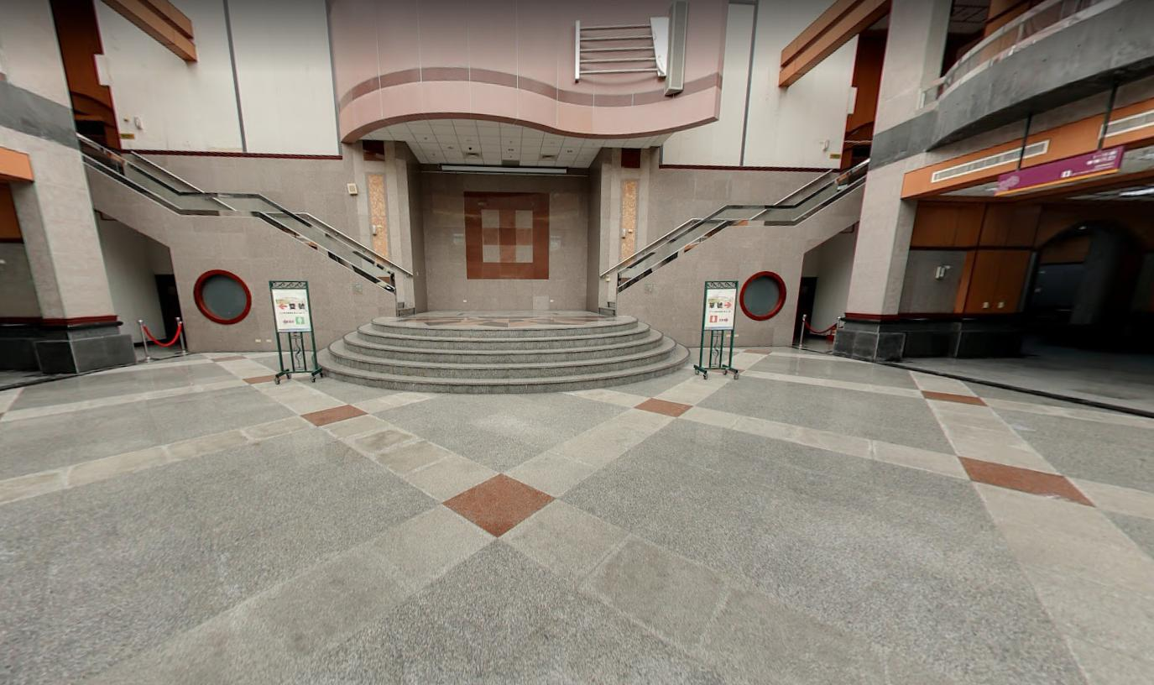
人員走動用彈性空間
女廁
男廁
(彈性空間)
請勿在此區停留

Slide 49
攝影人員暨來賓進場VS離場路線 (走樓梯上二樓)
進場動線(入口)
離場動線(出口)
入口
出口

Slide 50
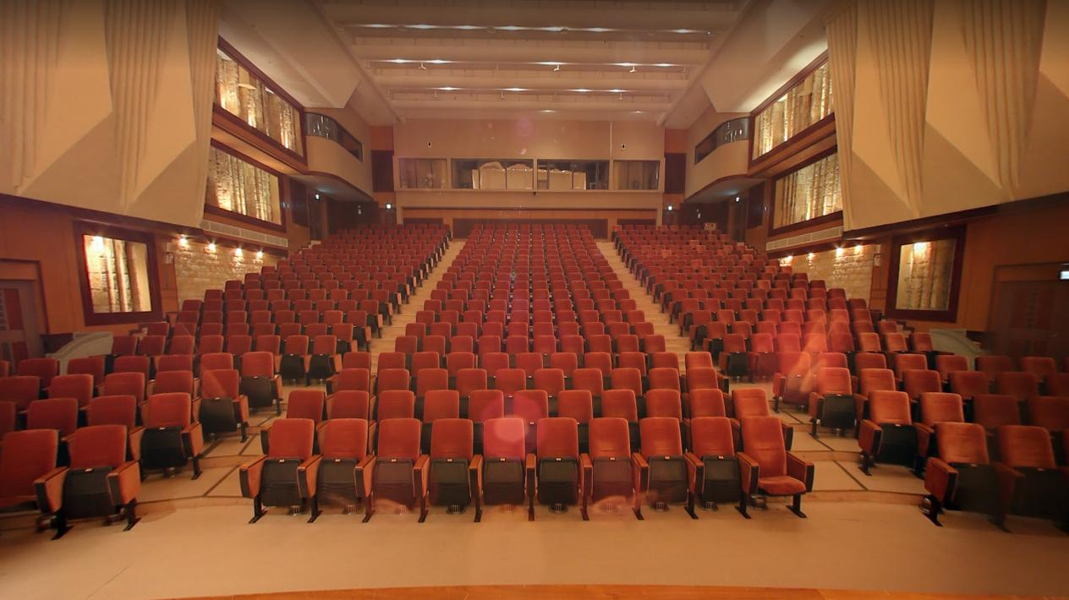
演藝廳人員位置圖
其他門口禁止進出
各校攝影人員暨來賓出口
各校攝影人員暨來賓入口
其他門口禁止進出
來 賓 席
各校攝影人員
大會攝影人員
評 審 席
司儀
計時

Slide 51
進場、退場動線
樂器入場
預備區一
樂器出場
學生入場
停止線
學生出場
（全員離開停止線才停止計時）

Slide 52
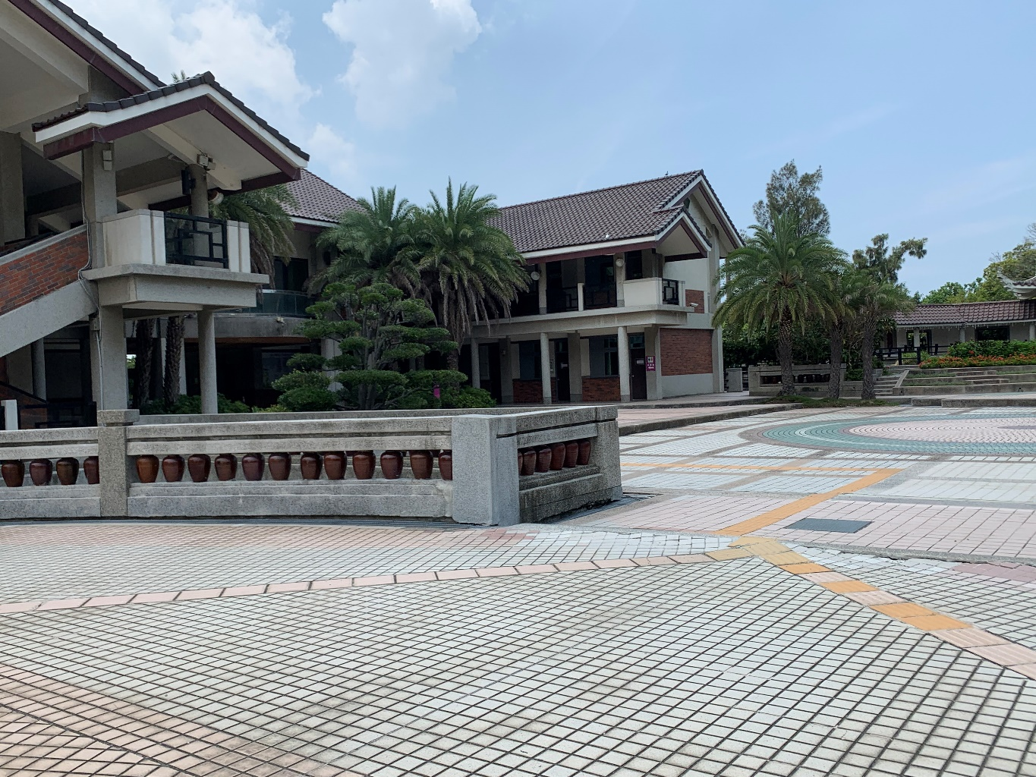
(清風樓1F.2F)
洗手間

Slide 53
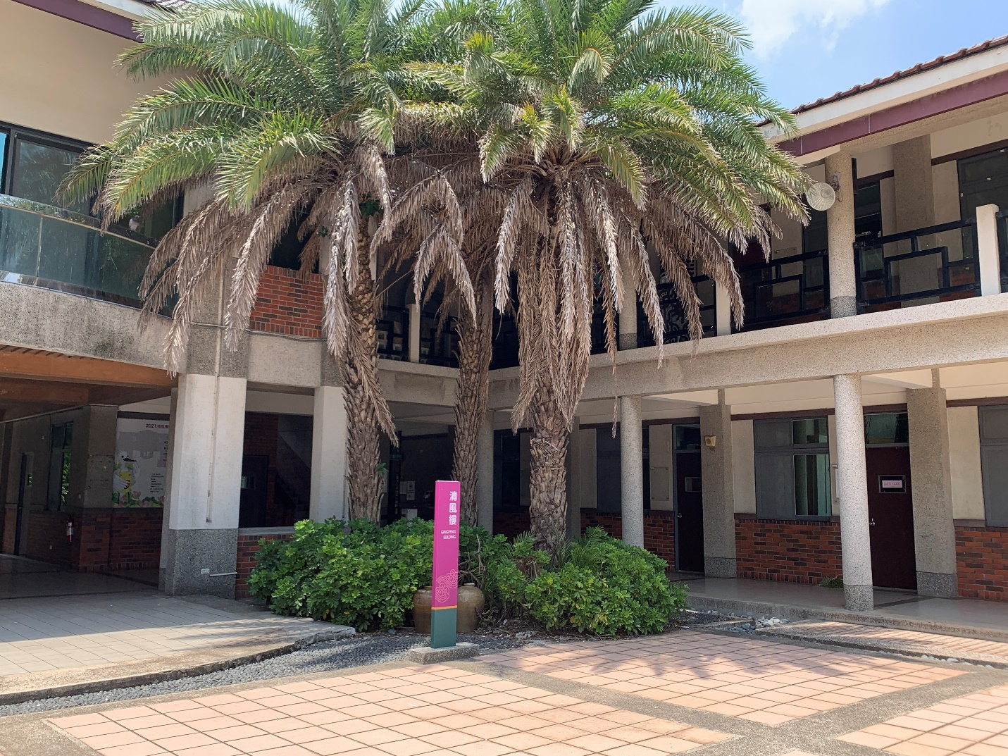
(清風樓1F.2F)
洗手間

Slide 54
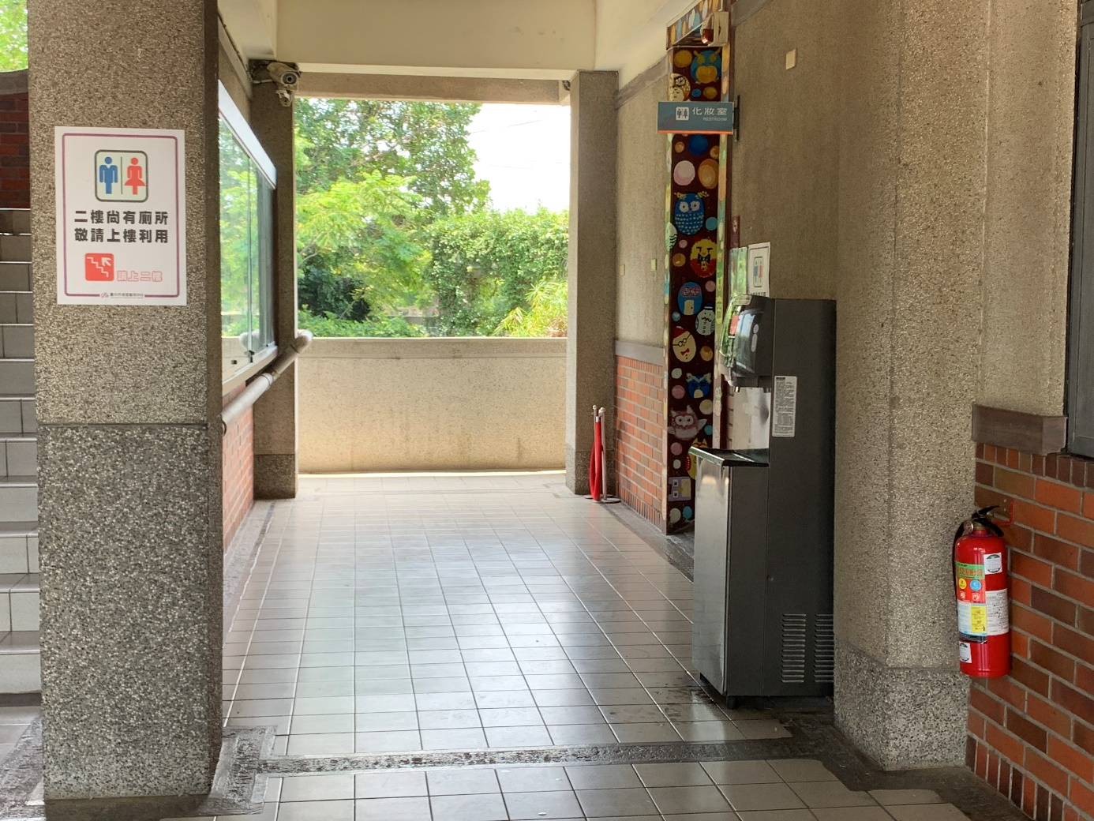
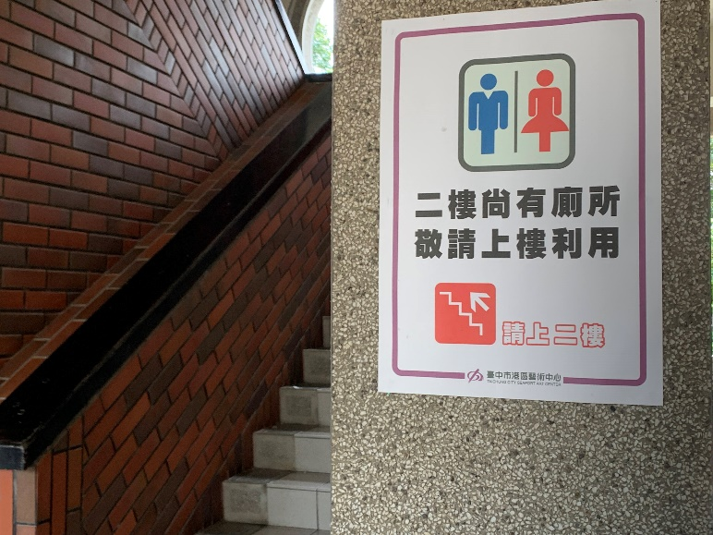
(清風樓1F.2F)
洗手間

Slide 55
2-6
從前台到後台

Slide 56
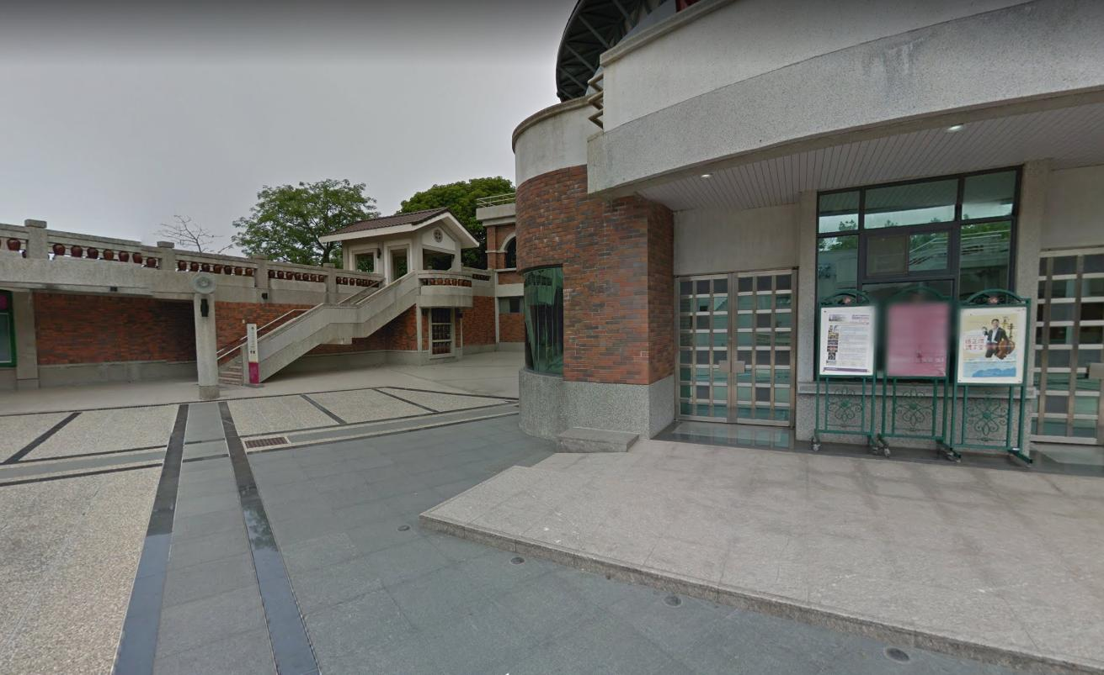
如何從前台到後台

Slide 57
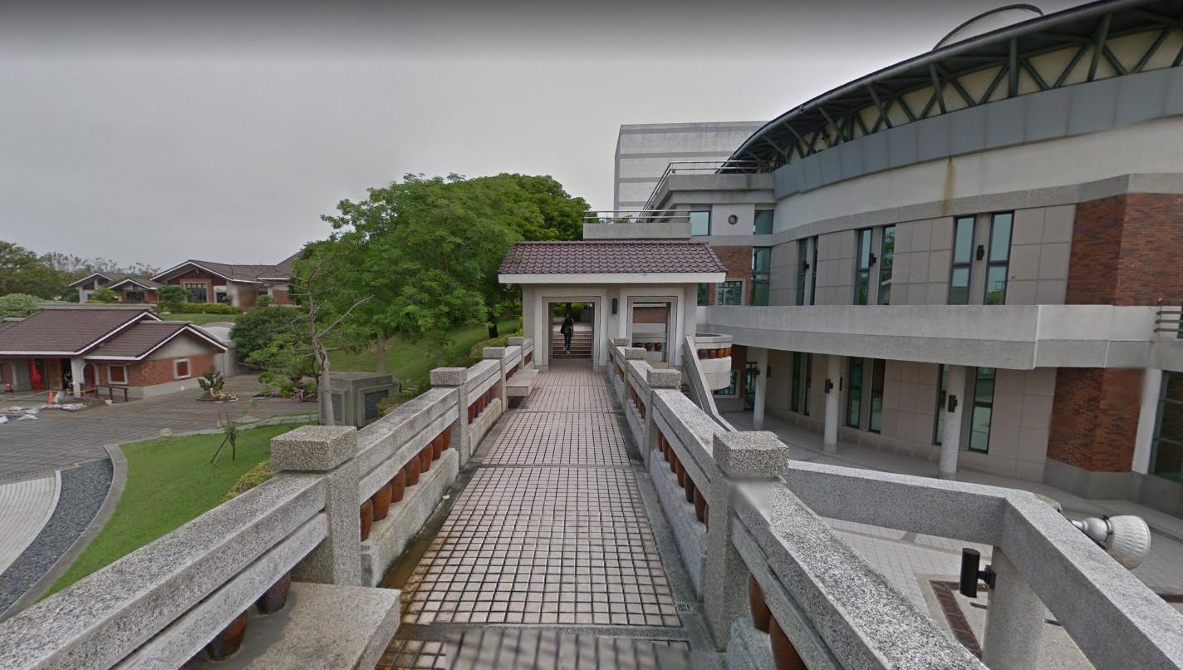
如何從前台到後台

Slide 58
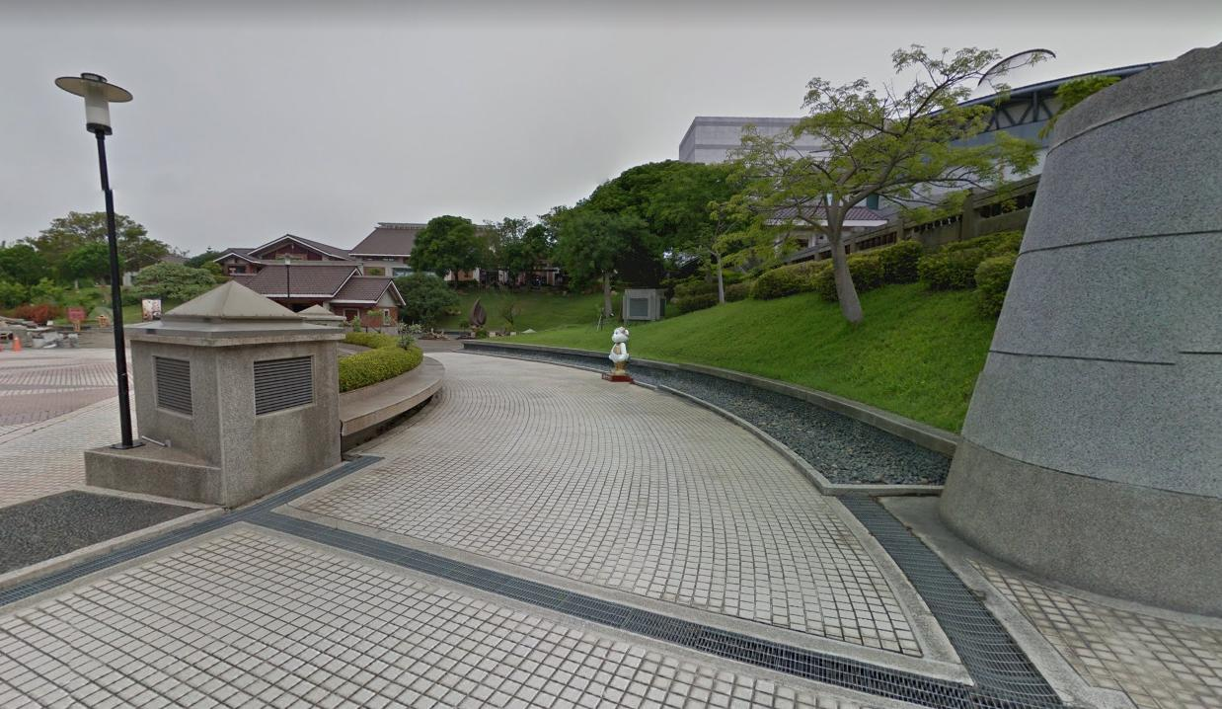
如何從前台到後台
樓梯

Slide 59
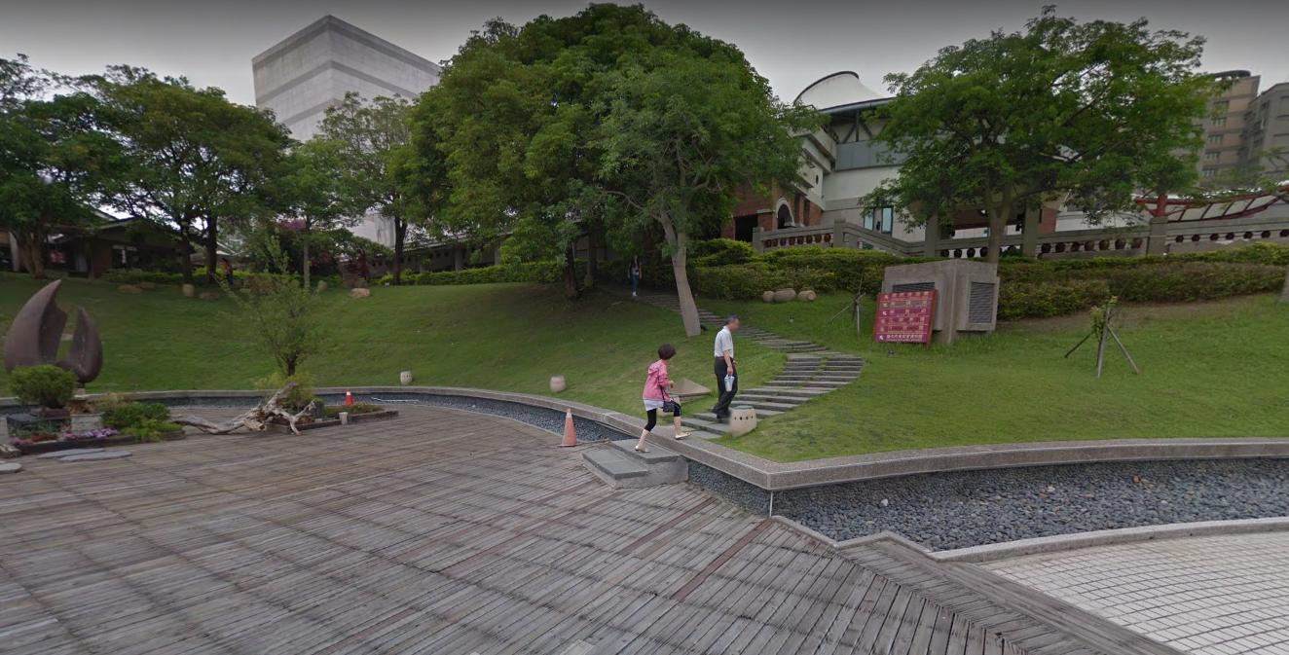
如何從前台到後台

Slide 60
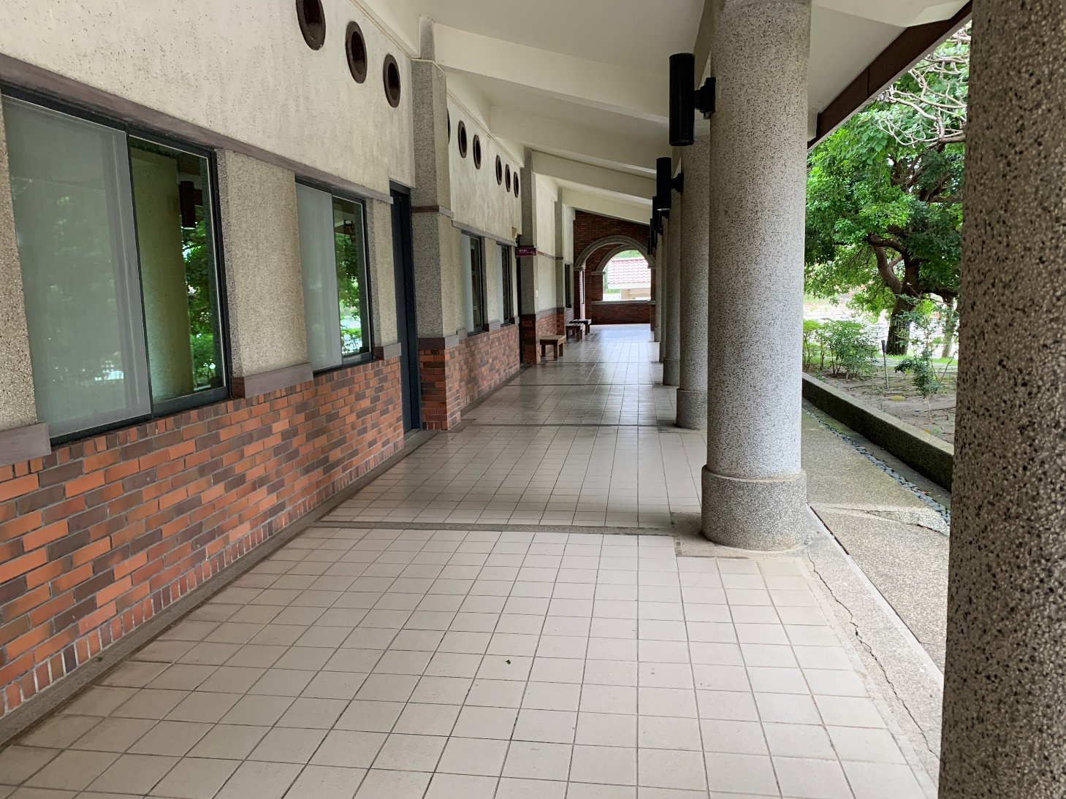
如何從前台到後台

Slide 61
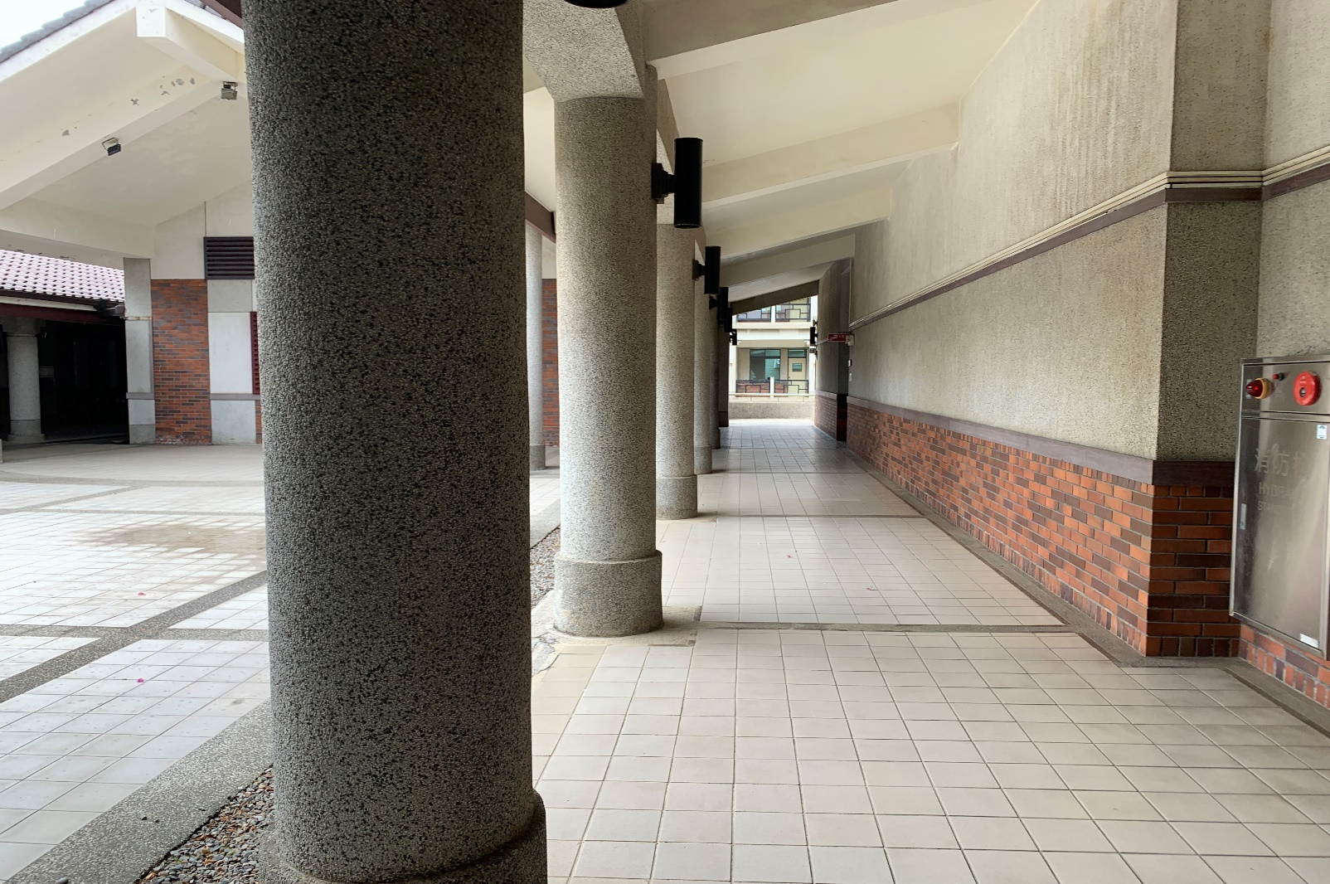
如何從前台到後台

Slide 62
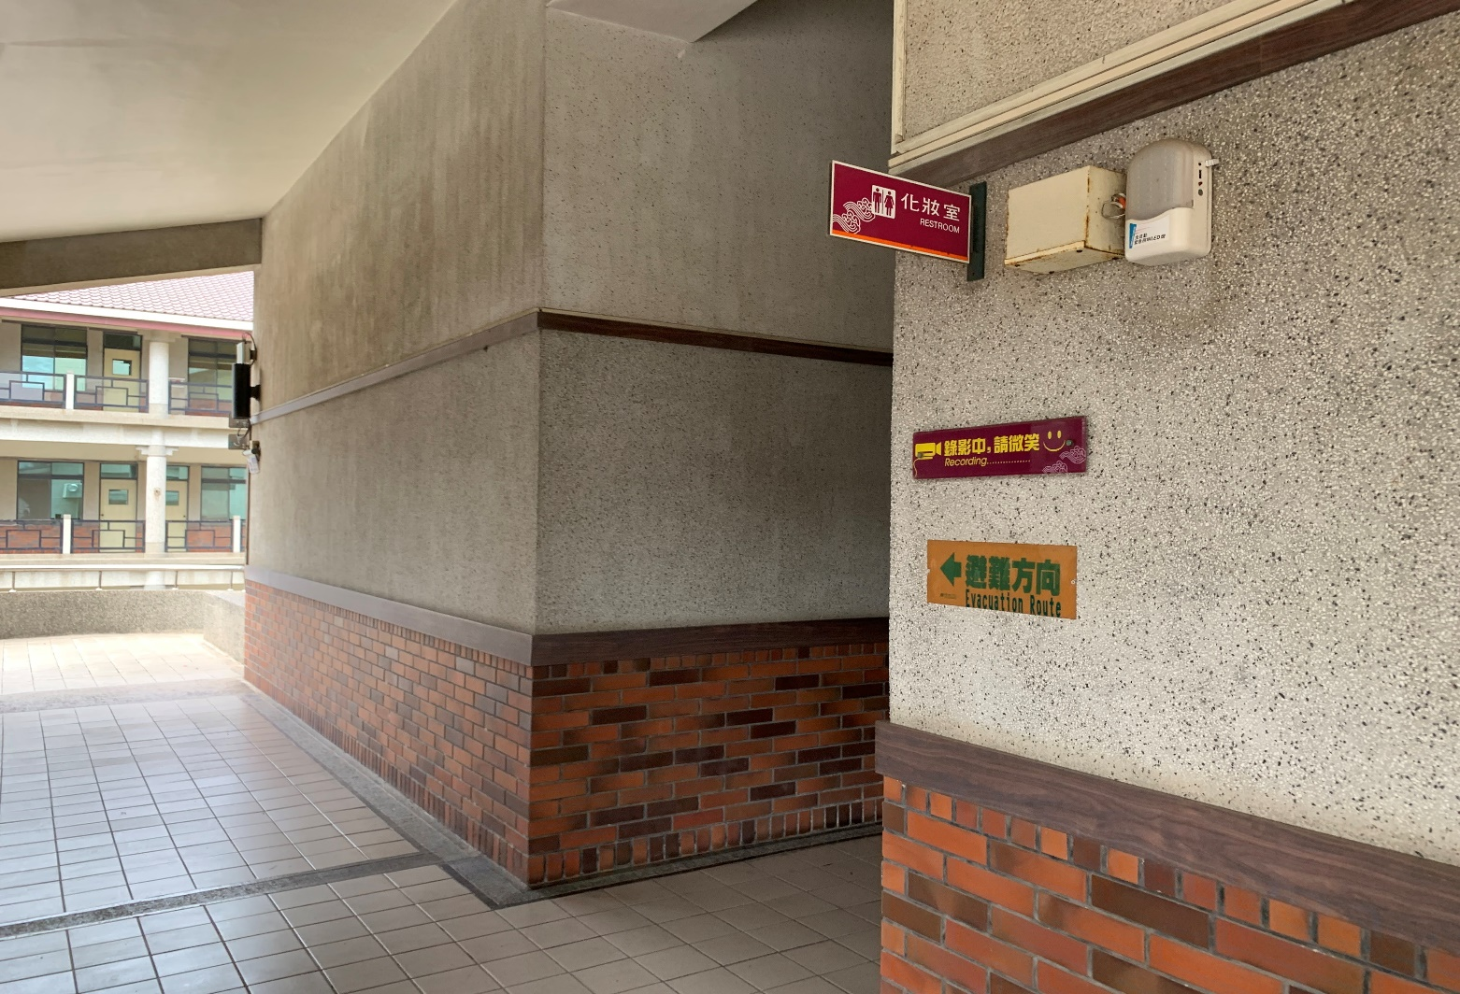
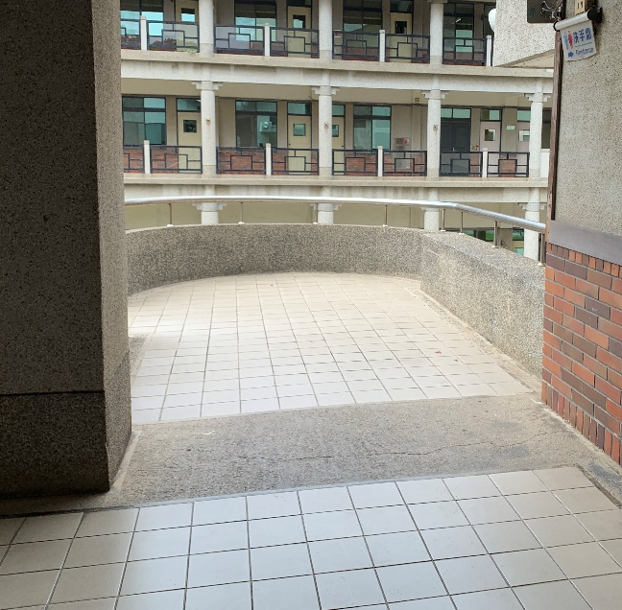
如何從前台到後台

Slide 63
如何從前台到後台
樂器
帳篷區

Slide 64
後台
大型樂器入口
直播QR
code
後台
大型樂器入口

Slide 65
舞台暨相關設備
2-7

Slide 66
舞台大小

Slide 67
鋼琴品牌及型號
品牌：YAMAHA
型號： C6L

Slide 68
舞台上可用物品
椅子
譜架
指揮台

Slide 69
2-8
餐飲資訊

Slide 70
餐飲資訊
便當
王塔米糕店 04-26223299
阿財米糕店 04-26229853
聯盛雞腿飯 04-26225067
盒得來自助餐04-26223949
松竹燒肉飯 04-26226123
排骨王便當 04-26232696
池上邊當 04-26235979
香港明煌燒臘快餐04-26225478
田莊火雞肉飯 04-26230705
八方雲集 04-26231188
泗陽大浯江 04-26223029
陳大牌排骨麵 04-26220911
清水牛肉麵 04-26238930
飲料
華得來 04-26235552
清水茶香 04-26234413
森及茶 04-26223255
五十嵐 04-26226999
大苑子 04-26228989
茶湯會 04-26233699
清心福全 04-26222867
可不可熟成紅茶 04-26221593
一芳水果茶 04-26221828
Teatop 04-26222958

Slide 71
3
Q & A

Slide 72
Ｑ＆Ａ
<Q1>文件上有說可以家長幫忙搬樂器，但不知道是否有人數上限?
<A1> 配合各校需求(家長在後台請勿翻動反響板)。感謝配合~
<Q2>確認能入場幫學生排椅子的志工為幾人？是否有上限 ？
<A2> 配合各校需求(志工在後台請勿翻動反響板)。感謝配合~
<Q3>比賽當天是否可以開放觀眾入場參觀?
<A3>可以。(進場來賓請按照大會進退場規劃路線進出演藝廳)
<Q4>觀眾席開放座位的數量？
<A4> 大約260個座位。感謝配合~

Slide 73
Ｑ＆Ａ
<Q5>比賽結束後是否可以繼續待在休息區休息?
<A5> 1.休息區使用請依照大會分配表。
2.若無人使用的休息區，歡迎各校自行運用。
3.若比完賽，請儘速離開，勿佔用！
(休息區有問題可詢問現場負責單位:清水國中主任、老師)
<Q6>大會是否可提供借用大型樂器 ?
<A6>並無提供，請多包涵。
備註:大會現場有鋼琴 (每天安排調音師調音) 。

Slide 74
Ｑ＆Ａ
<Q7>第1隊可否進場先放打擊樂器？
<A7> 依照大會規定，第一隊不行先放打擊樂器。
<Q8>譜架和椅子數量？
<A8>港區藝術中心演藝廳椅子及譜架數量充足。
大會現場備有70個譜架和椅子，沒用到的，放在舞台兩側的反
響板後，請自行增減。
<Q9>預備區或舞台上是否可以倒口水？
<A9>1.預備區(在室內)—不可以調音、不可以倒口水。
2.舞台上～因為是木地板請盡量不要倒口水；另，可自備抹布。
3.室外休息區～可調音、可倒口水，可自備水桶或到廁所……，
以儘量兼顧衛生為原則。

Slide 75
Ｑ＆Ａ
<Q10>攝影師最早進場時間?
<A10>1.攝影師可隨前隊比賽隊伍觀眾進入演藝廳準備，惟須全程配戴攝影證，且不得進入他校攝影區，亦不可攝錄他校的演出。
2.攝影師請於前台(報到處)換證，才可進入演藝廳各校攝影區。
(大會管制各校攝影師數量/一校限兩名)
<Q11>參賽名冊是否需要電子檔，或是可以手寫直接貼學生照片即可？
<A11>電子檔或手寫皆可，但名冊上一定要有學生照片，感謝配合~
如需檢驗參賽者身份，請各校自行備妥身份證明文件，如未帶證
明文件，則須於一小時內向檢驗人員補繳驗證，逾時未驗，則該
團比賽成績不予計分。

Slide 76
Ｑ＆Ａ
<Q12>是否可以飲食?
<A12> 1.港藝中心室內全面禁止飲食。
2.港藝中心室外可以飲食， 食用完後垃圾請拿至大會
垃圾分類區。感謝大家共同維護港藝中心環境整潔~
<Q13>第一場最晚幾點前要報到？
<A13>第一場出賽時間8:30，最晚8:00前完成報到，感謝配合~
第二場出賽時間10:30，最晚10:00前完成報到，感謝配合~
第三場出賽時間13:30，最晚13:00前完成報到，感謝配合~
第四場出賽時間15:00，最晚14:30前完成報到，感謝配合~

Slide 77
Ｑ＆Ａ
<Q14>請問預備區321會按照順序前進嗎?
<A14>1.會依順序前進！
2.請各隊控制擺放椅子及譜架…的時間，以免延誤比賽時間，
並縮短各隊在預備區的等候時間。
<Q15>請問鋼琴搬動，是由參賽學校派員或主辦單位搬動呢?
<A15>1.由主辦單位及港藝人員協助搬動。
2.比賽前會請參賽學校確認鋼琴位置。

Slide 78
Ｑ＆Ａ
<Q16>請問今年有限制入場擺放樂器時間嗎? (去年試行5分鐘響鈴)
<A16>去年試行5分鐘響鈴，是全國賽的規定，臺中市目前尚無限制
入場擺放樂器時間。但請大家掌握時間，以免延誤比賽時間，
並縮短後面隊伍等待時間。
<Q17>請問下樂器的時間和樂器預備區，可以安排大概時間嗎?
(去年卸下樂器後等很久，是否可以安排大概時間，場內1組和
場外2組?)
<A17>1.因場地空間有限，每場次第一組安排於室內等待，第2、3組
比賽隊伍則於戶外大型樂器準備區等待。
2.等候時間視比賽節奏而定，原則上一隊上場是20分鐘，請大
家掌握擺放樂器、譜架…的時間。

Slide 79
Ｑ＆Ａ
<Q18>希望各校提供場務表，讓前後隊可以協助，以加速場佈或退場<A18>1.因涉及各隊隱私，參賽隊伍不一定願意提供。
2.取得各隊參賽圖並發放有困難。
3.不一定看得懂各隊的參賽圖，且若擺放有誤，恐引紛爭。
<Q19>若遇雨，能否調整休息區、檢錄區或預備區的位置
<A19>1.戶外場地視現場狀況處理，必要時加設帳篷因應。
2.請各隊自行準備樂器保護套之類的防護用具。
3.預備區的位置本來就在室內。

Slide 80
4
聯繫窗口

Slide 81
清水國小聯繫窗口
輔導主任：陳宗威
學校電話：04-26222004*740
宗威的 LINE
聯絡電話：0931733817
學校傳真：04-26228699
學校地址：436 臺中市清水區光華路125號

Slide 82
THANK
U
港藝中心場次
112.11.08

